Slide 1



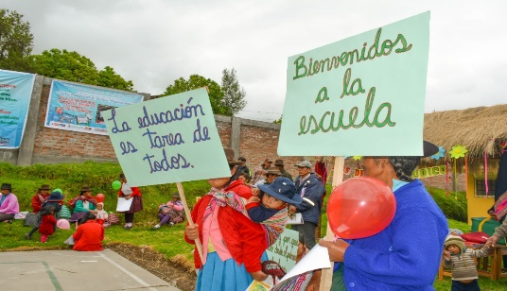
Resultados de la Evaluación Censal de Estudiantes - ECE 2016
Región Apurímac

Slide 2
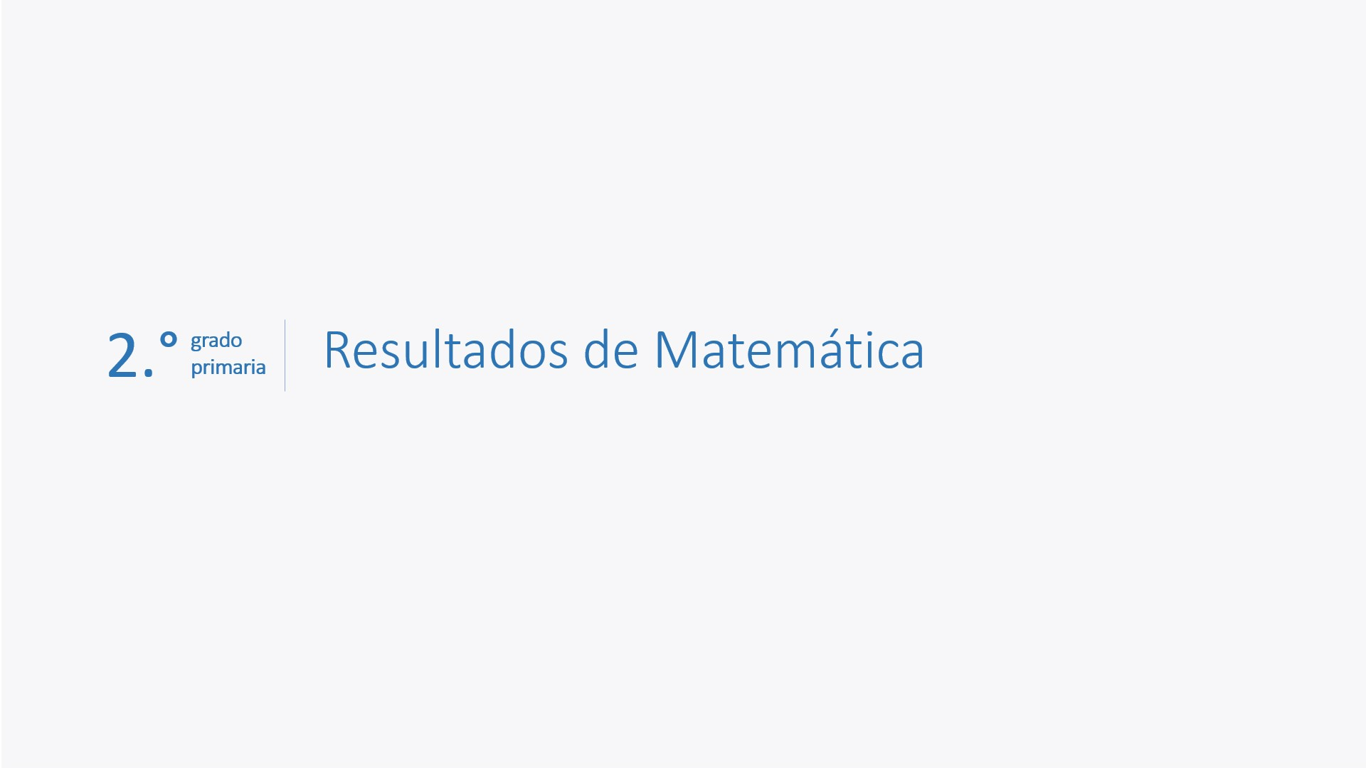

Slide 3
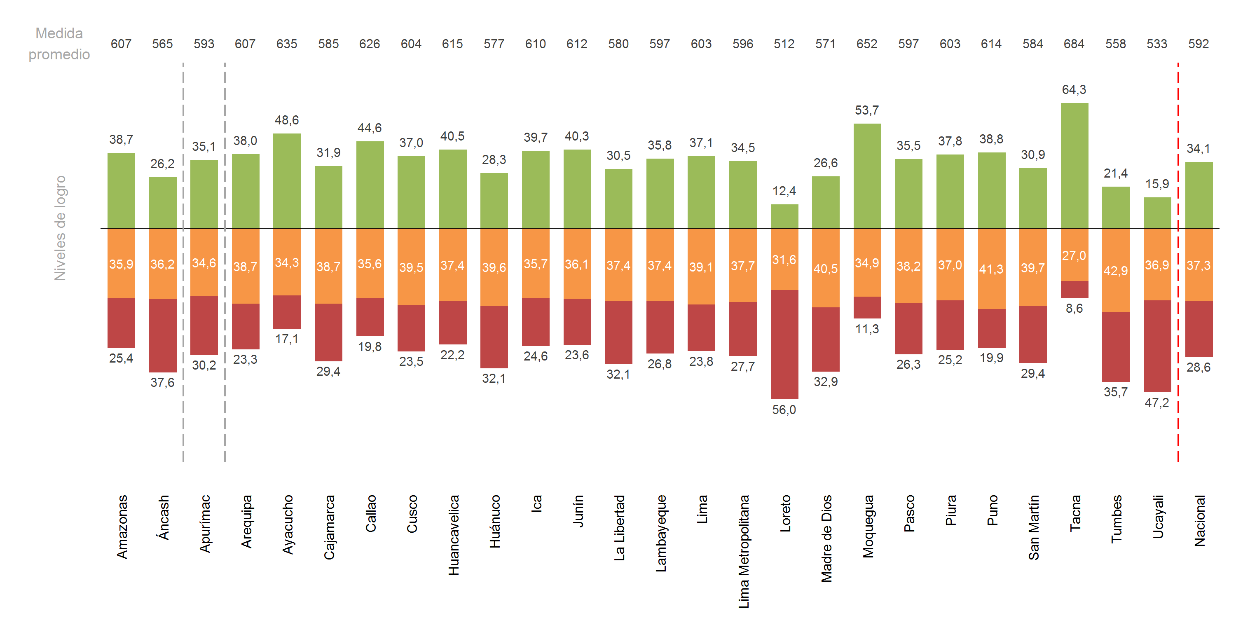

Matemática: resultados por región según medida promedio y niveles de logro
2.◦ grado de primaria Matemática ECE 2016

Slide 4
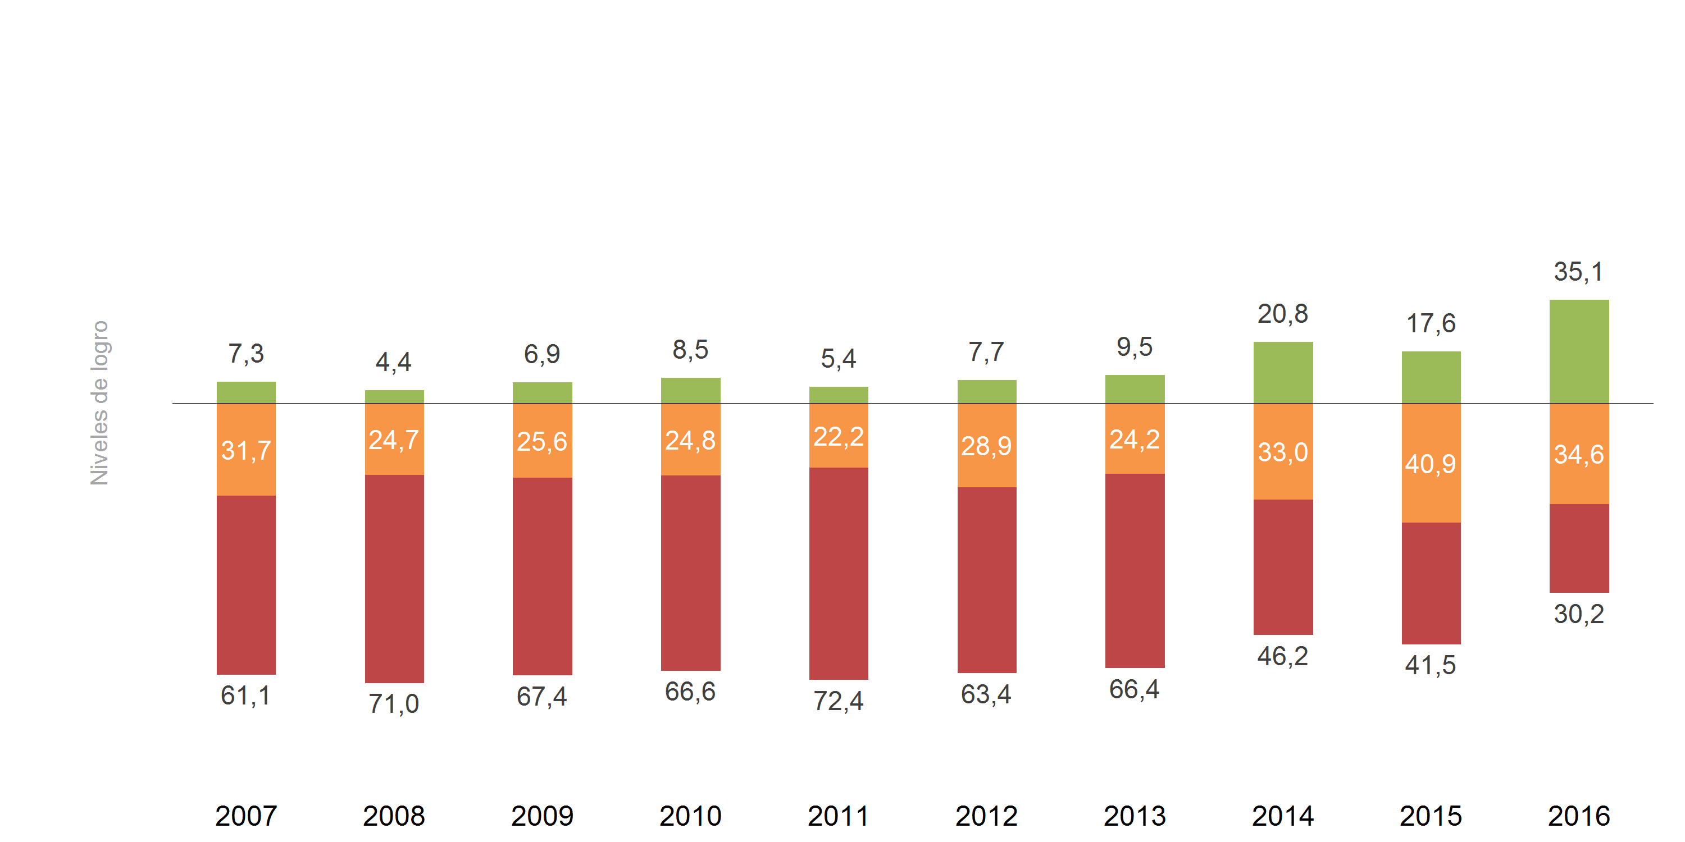
Matemática: resultados de la Región Apurímac según niveles de logro a través de los años
2° grado de primaria Matemática ECE 2007-2016

Slide 5
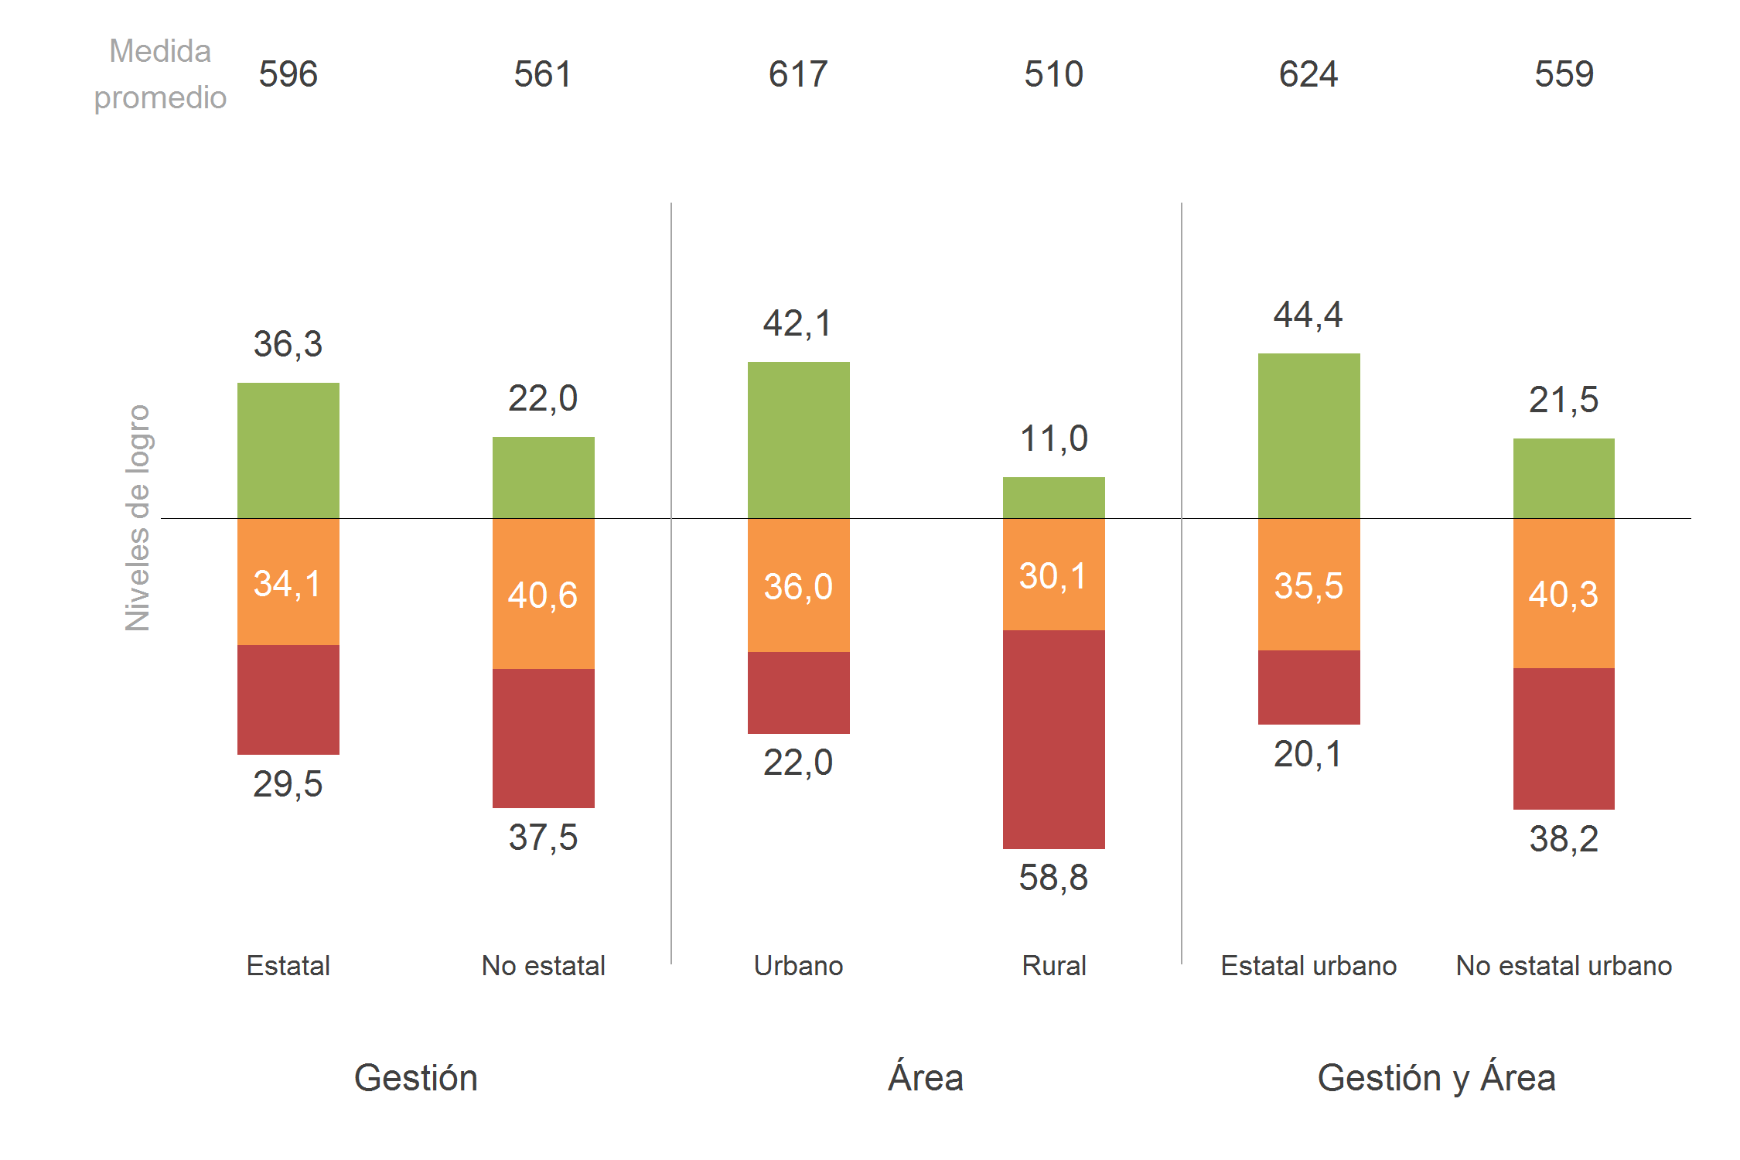
Matemática: resultados de la Región Apurímac por características de la escuela según medida promedio y niveles de logro
2° grado de primaria Matemática ECE 2016

Slide 6
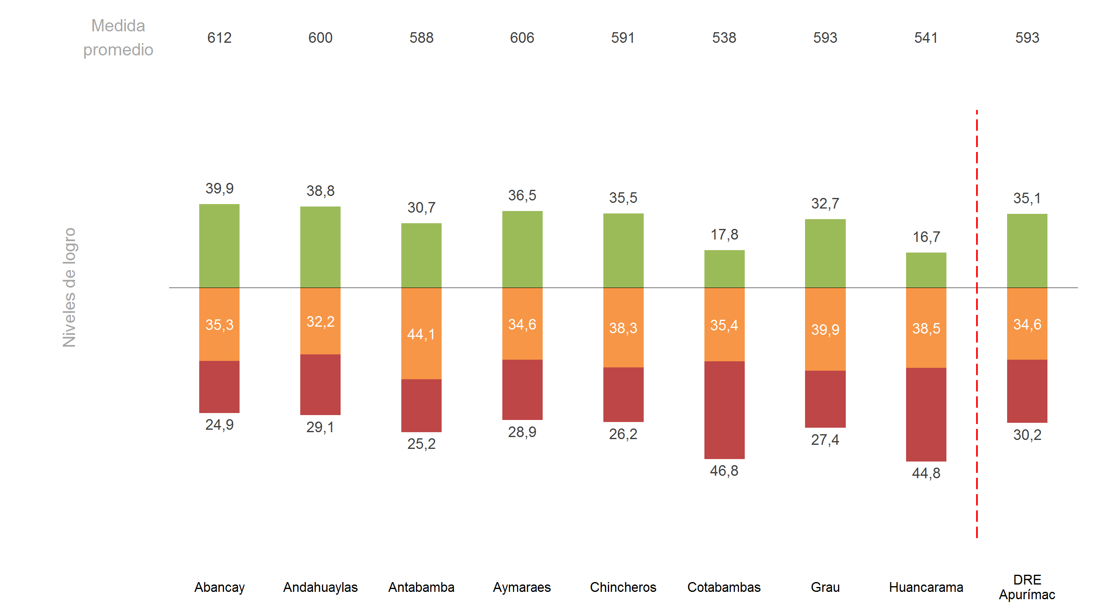
Matemática: resultados de las UGEL según medida promedio y niveles de logro
2° grado de primaria Matemática ECE 2016

Slide 7
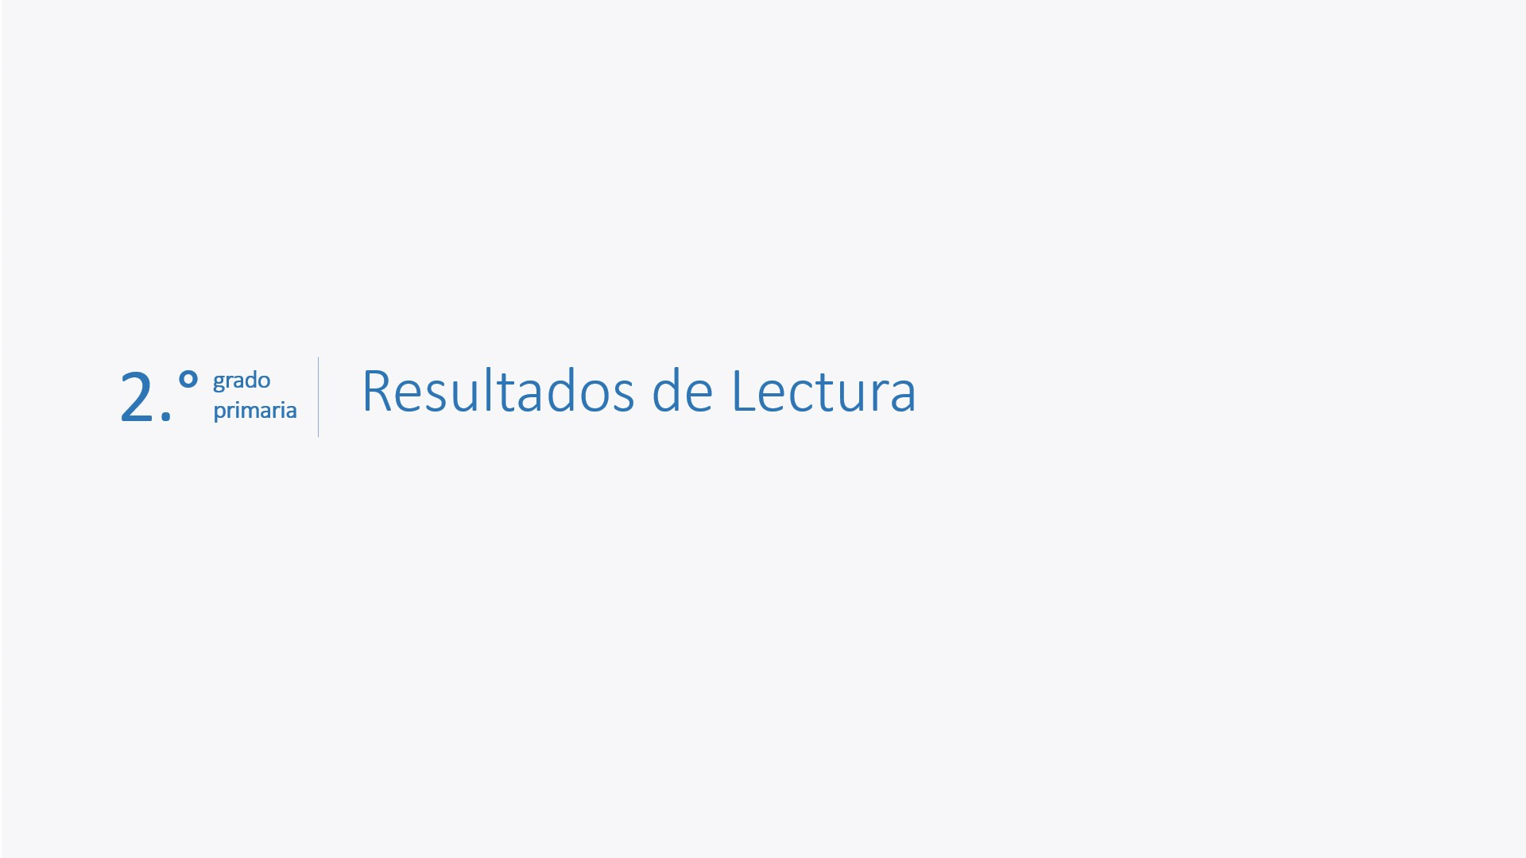

Slide 8
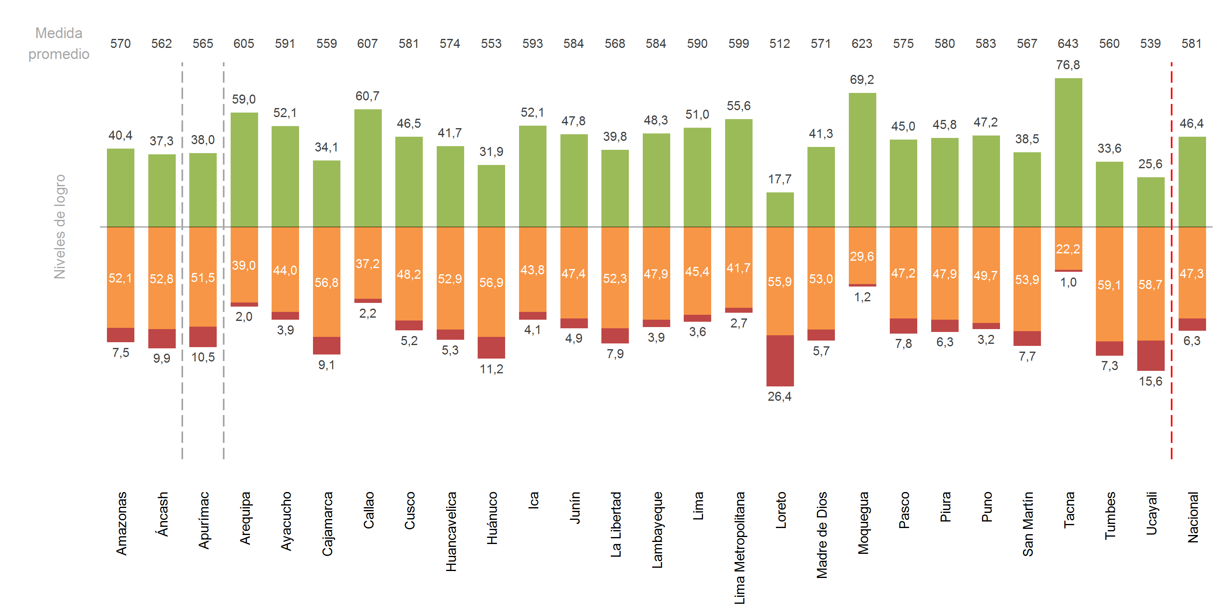
Lectura: resultados por región según medida promedio y niveles de logro
2° grado de primaria Lectura ECE 2016

Slide 9
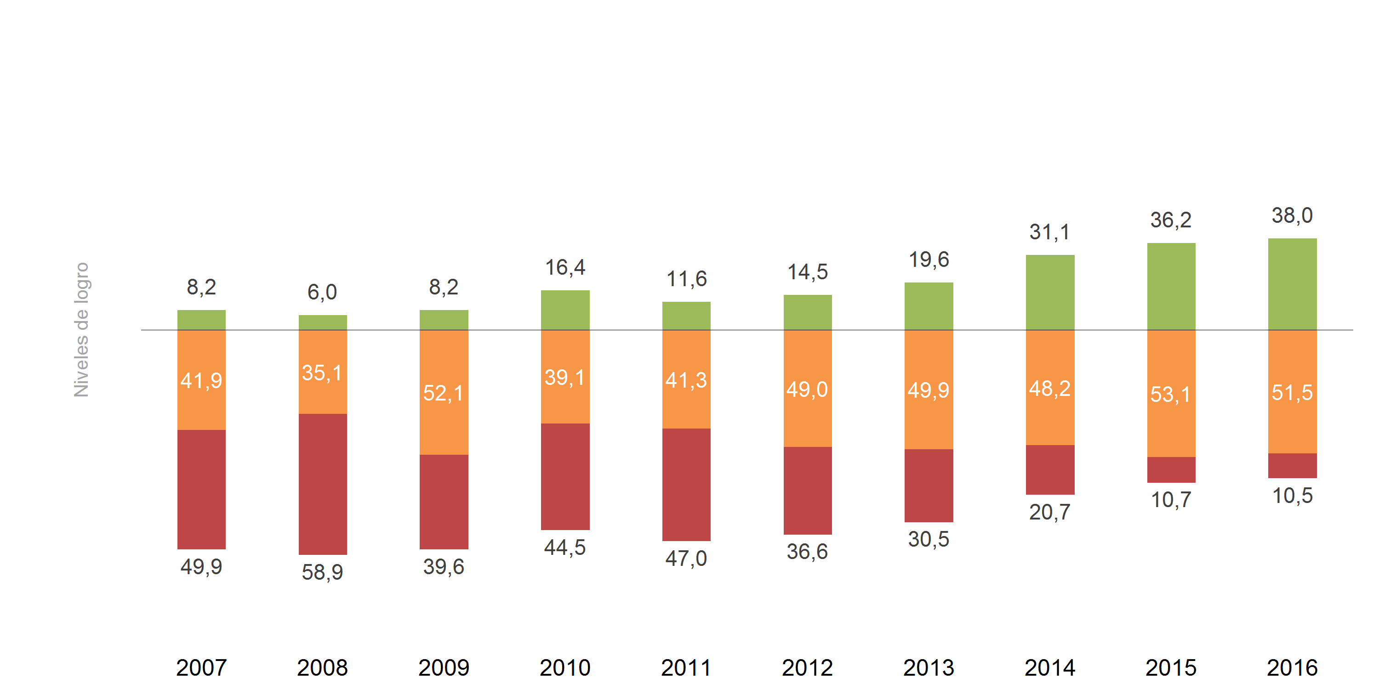
Lectura: resultados de la región según niveles de logro a través de los años
2° grado de primaria Lectura ECE 2007-2016

Slide 10
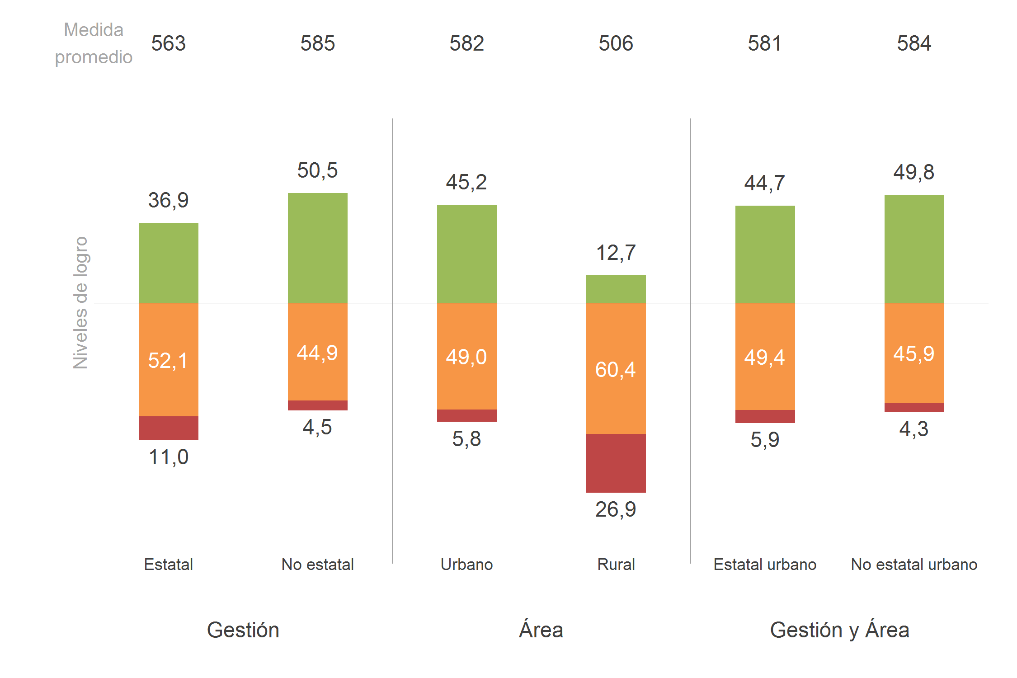
Lectura: resultados de la región por características de la escuela según medida promedio y niveles de logro
2° grado de primaria Lectura ECE 2016

Slide 11
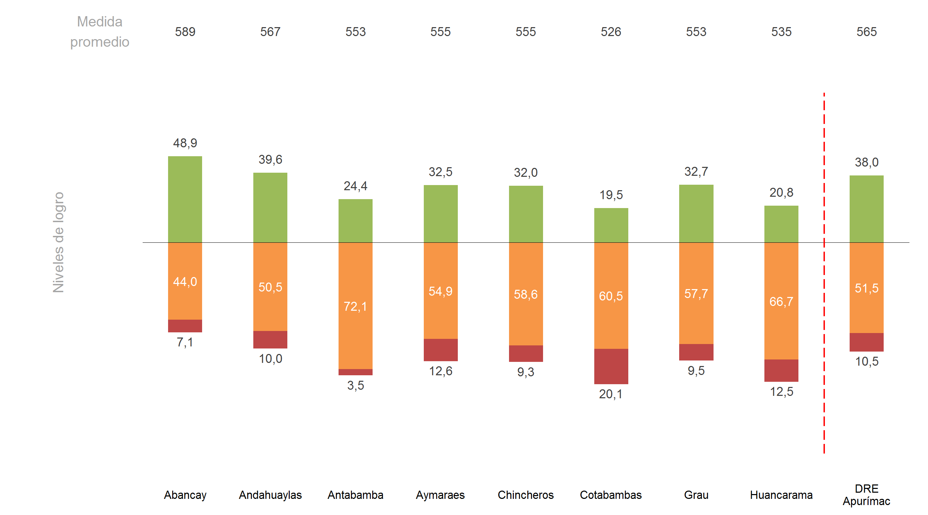
Lectura: resultados de las UGEL según medida promedio y niveles de logro
2° grado de primaria Lectura ECE 2016

Slide 12
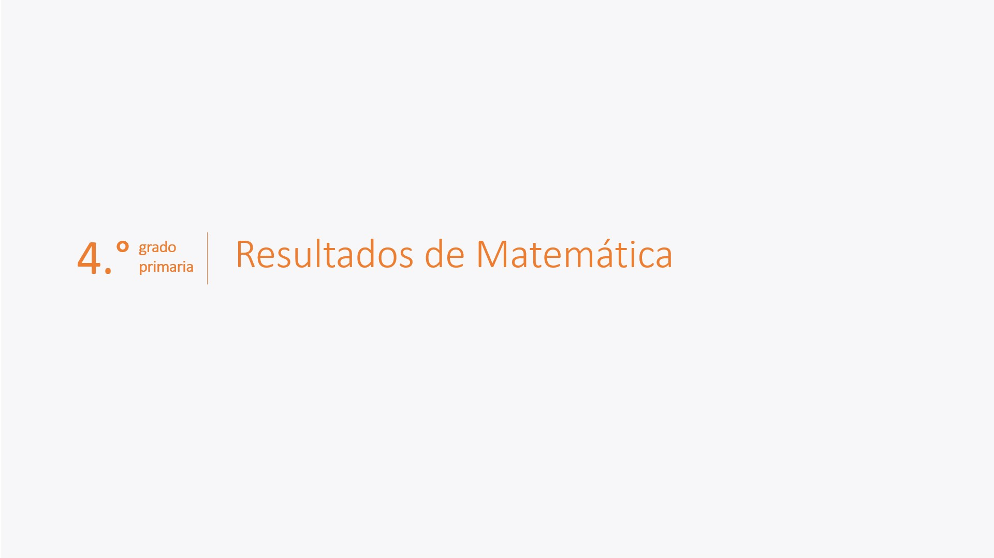

Slide 13
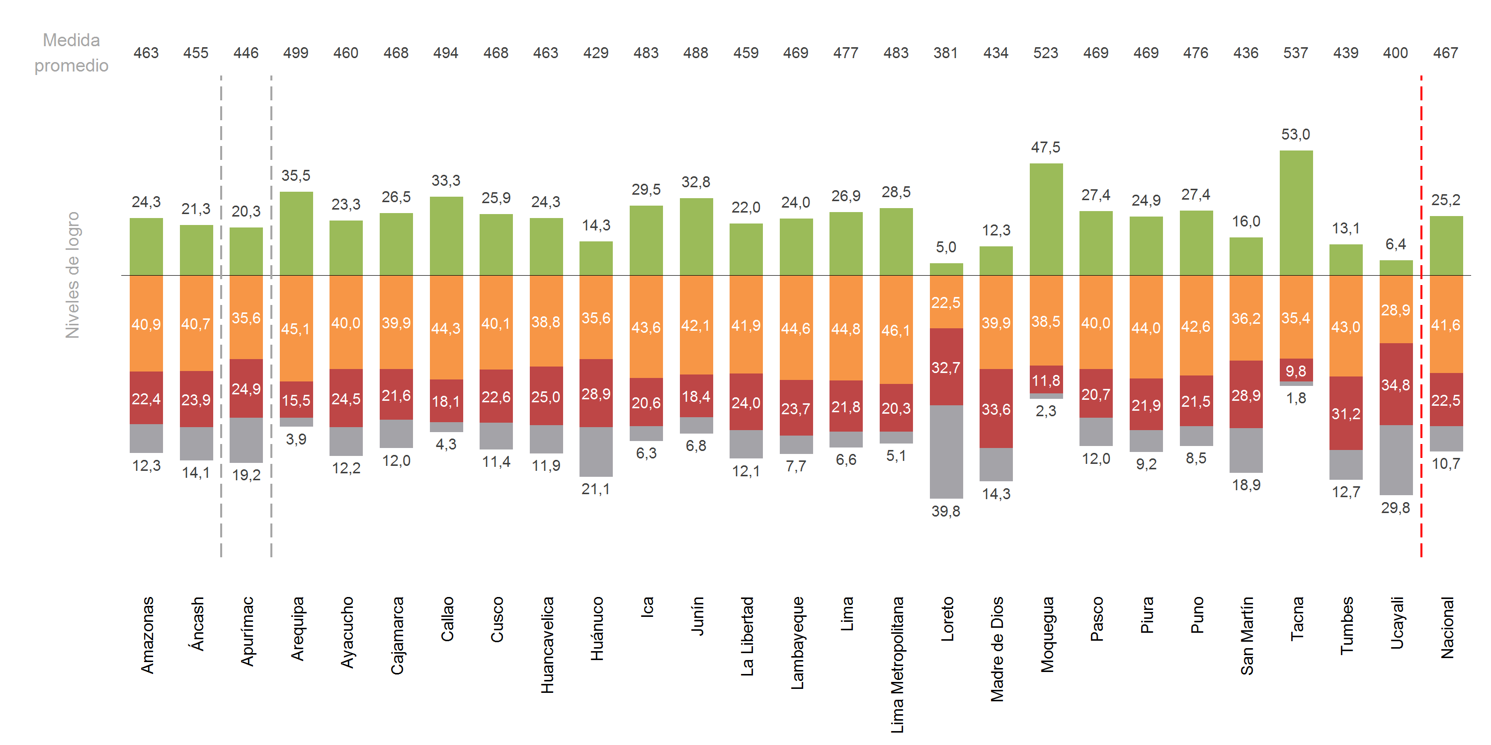
Matemática: resultados por región según medida promedio y niveles de logro
4° grado de primaria Matemática ECE 2016

Slide 14
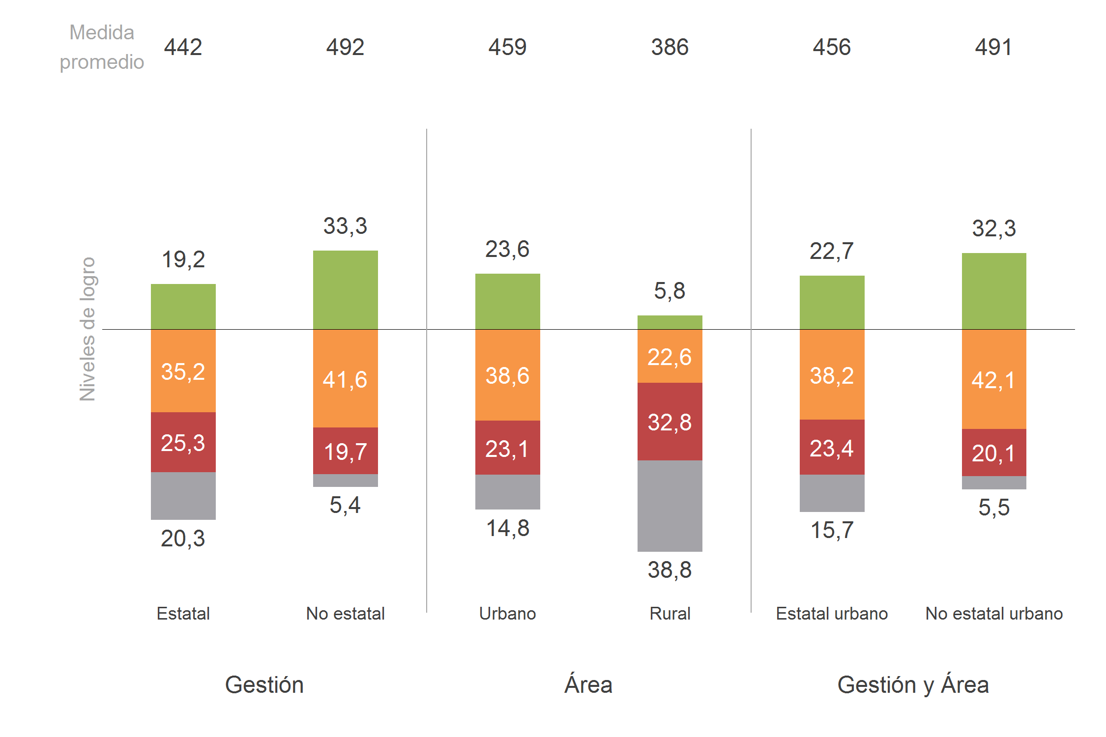
Matemática: resultados de la región por características de la escuela según medida promedio y niveles de logro
4° grado de primaria Matemática ECE 2016

Slide 15
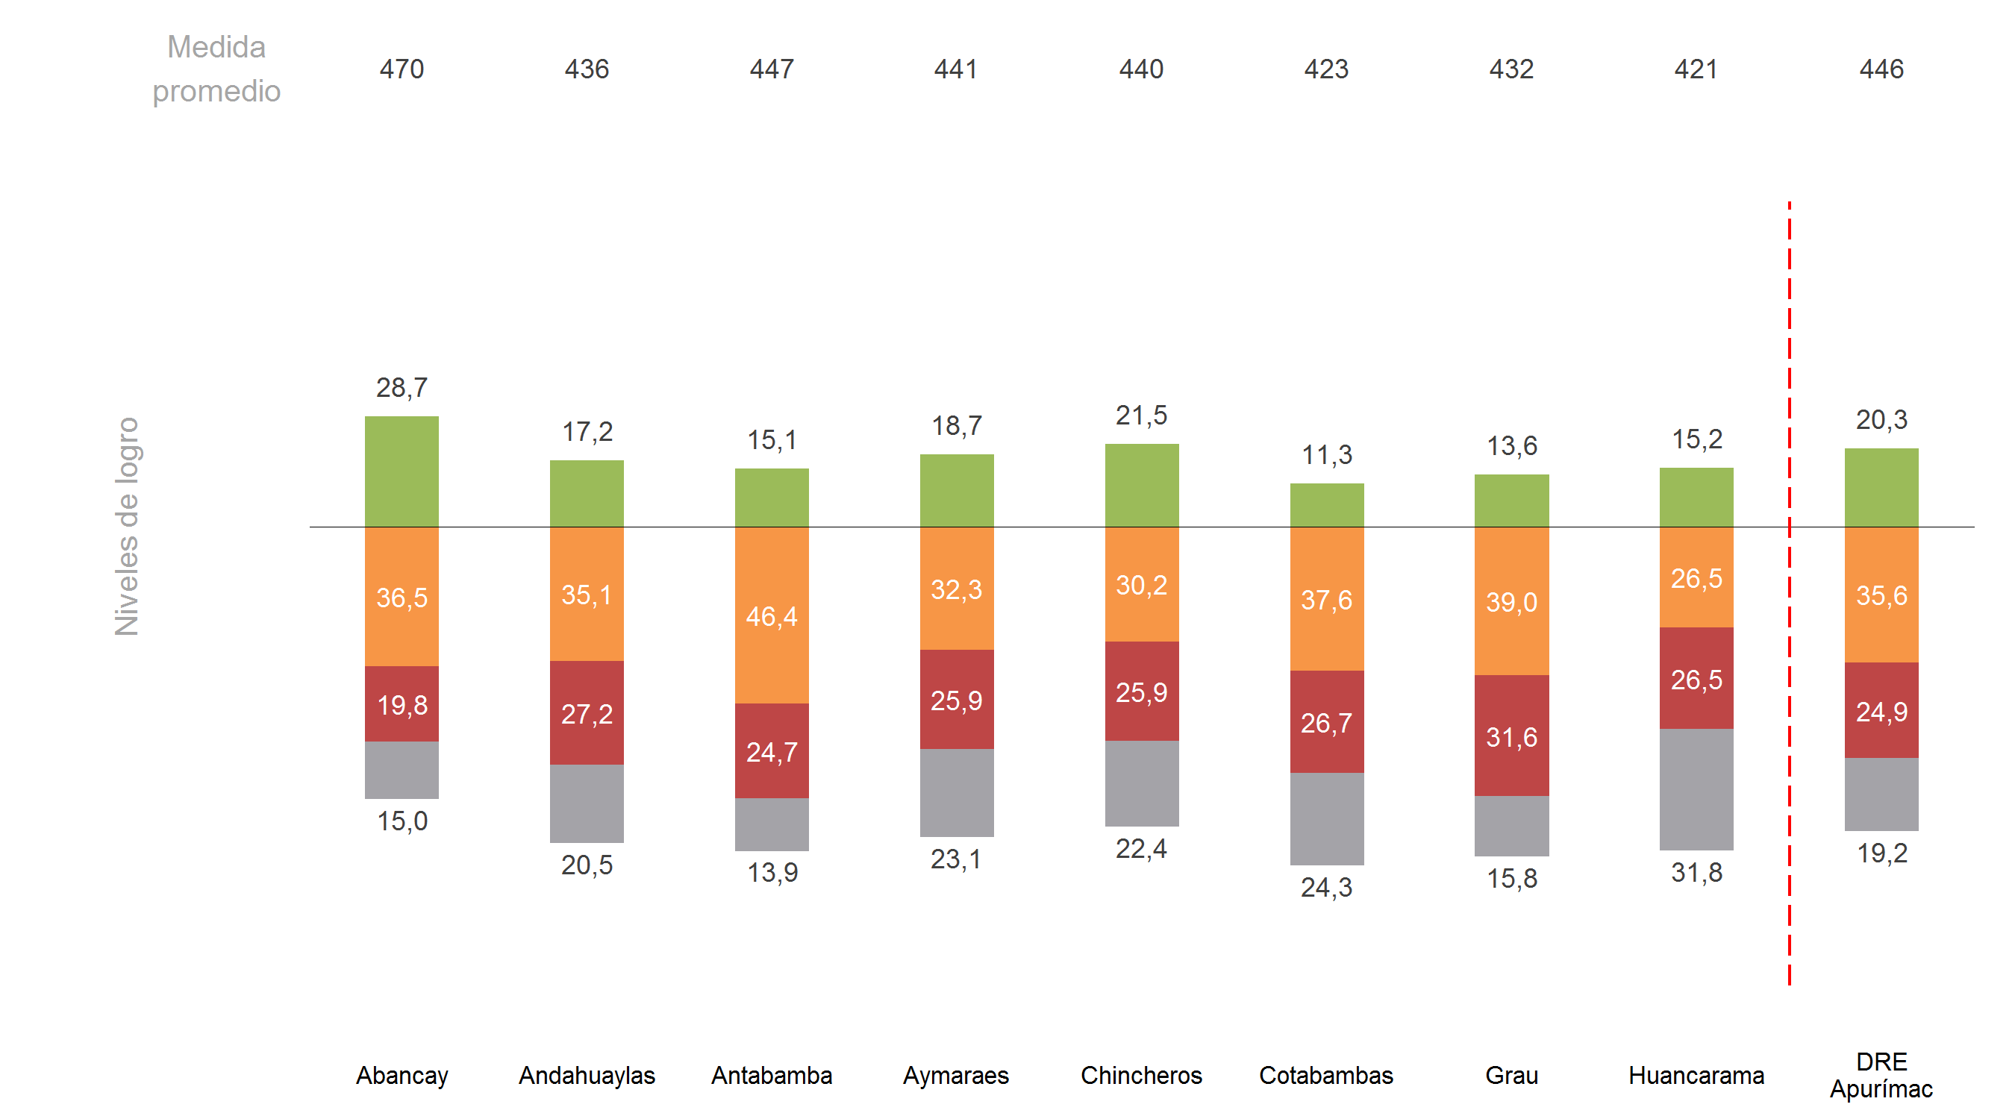
Matemática: resultados de las UGEL según medida promedio y niveles de logro
4° grado de primaria Matemática ECE 2016

Slide 16
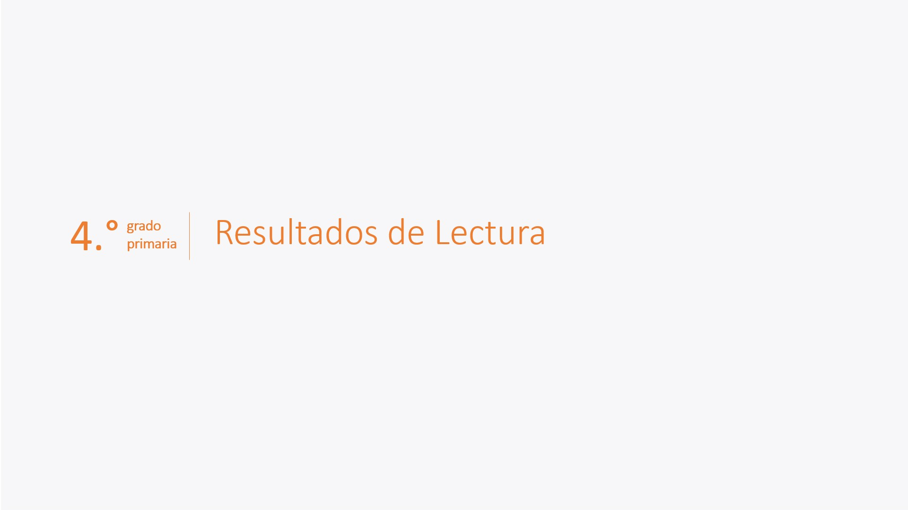

Slide 17
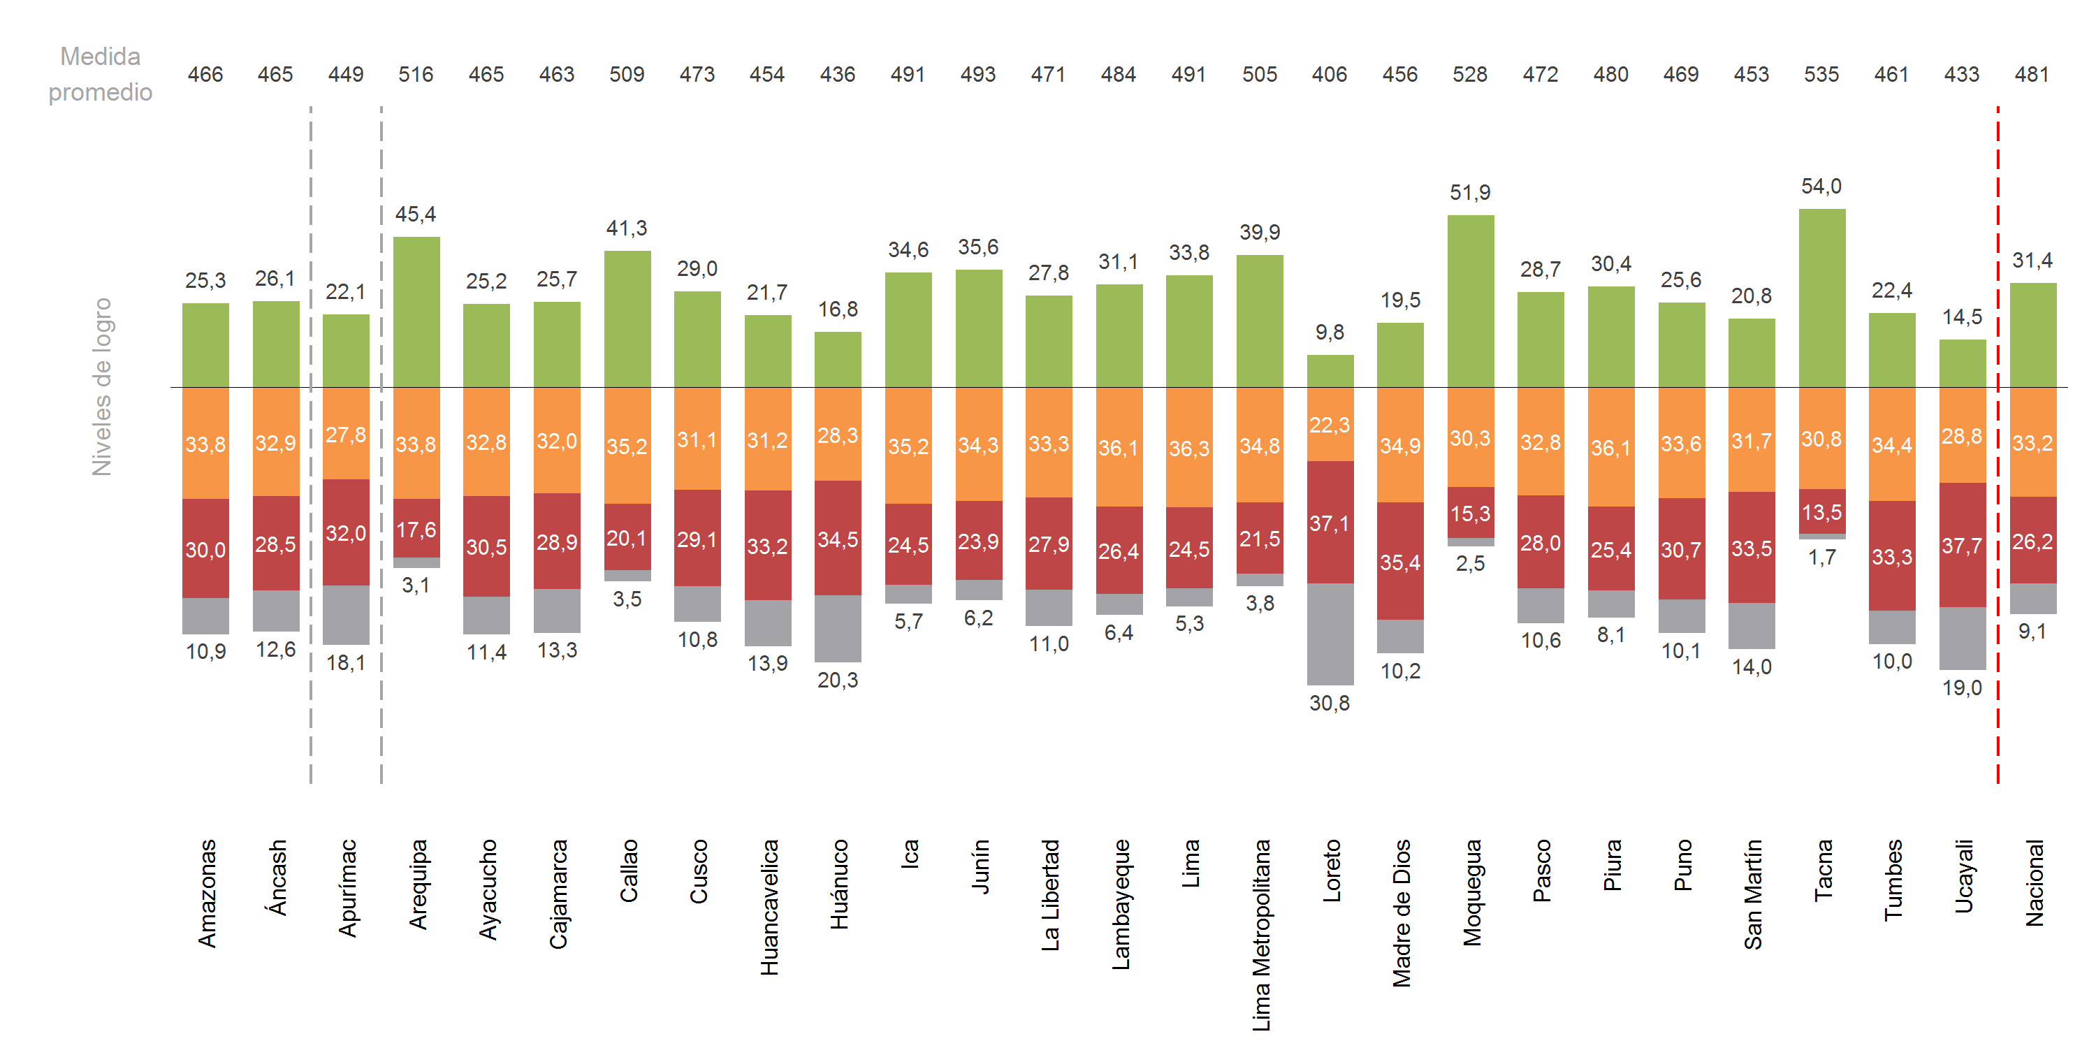
Lectura: resultados por regiónsegún medida promedio y niveles de logro
4° grado de primaria Lectura ECE 2016

Slide 18
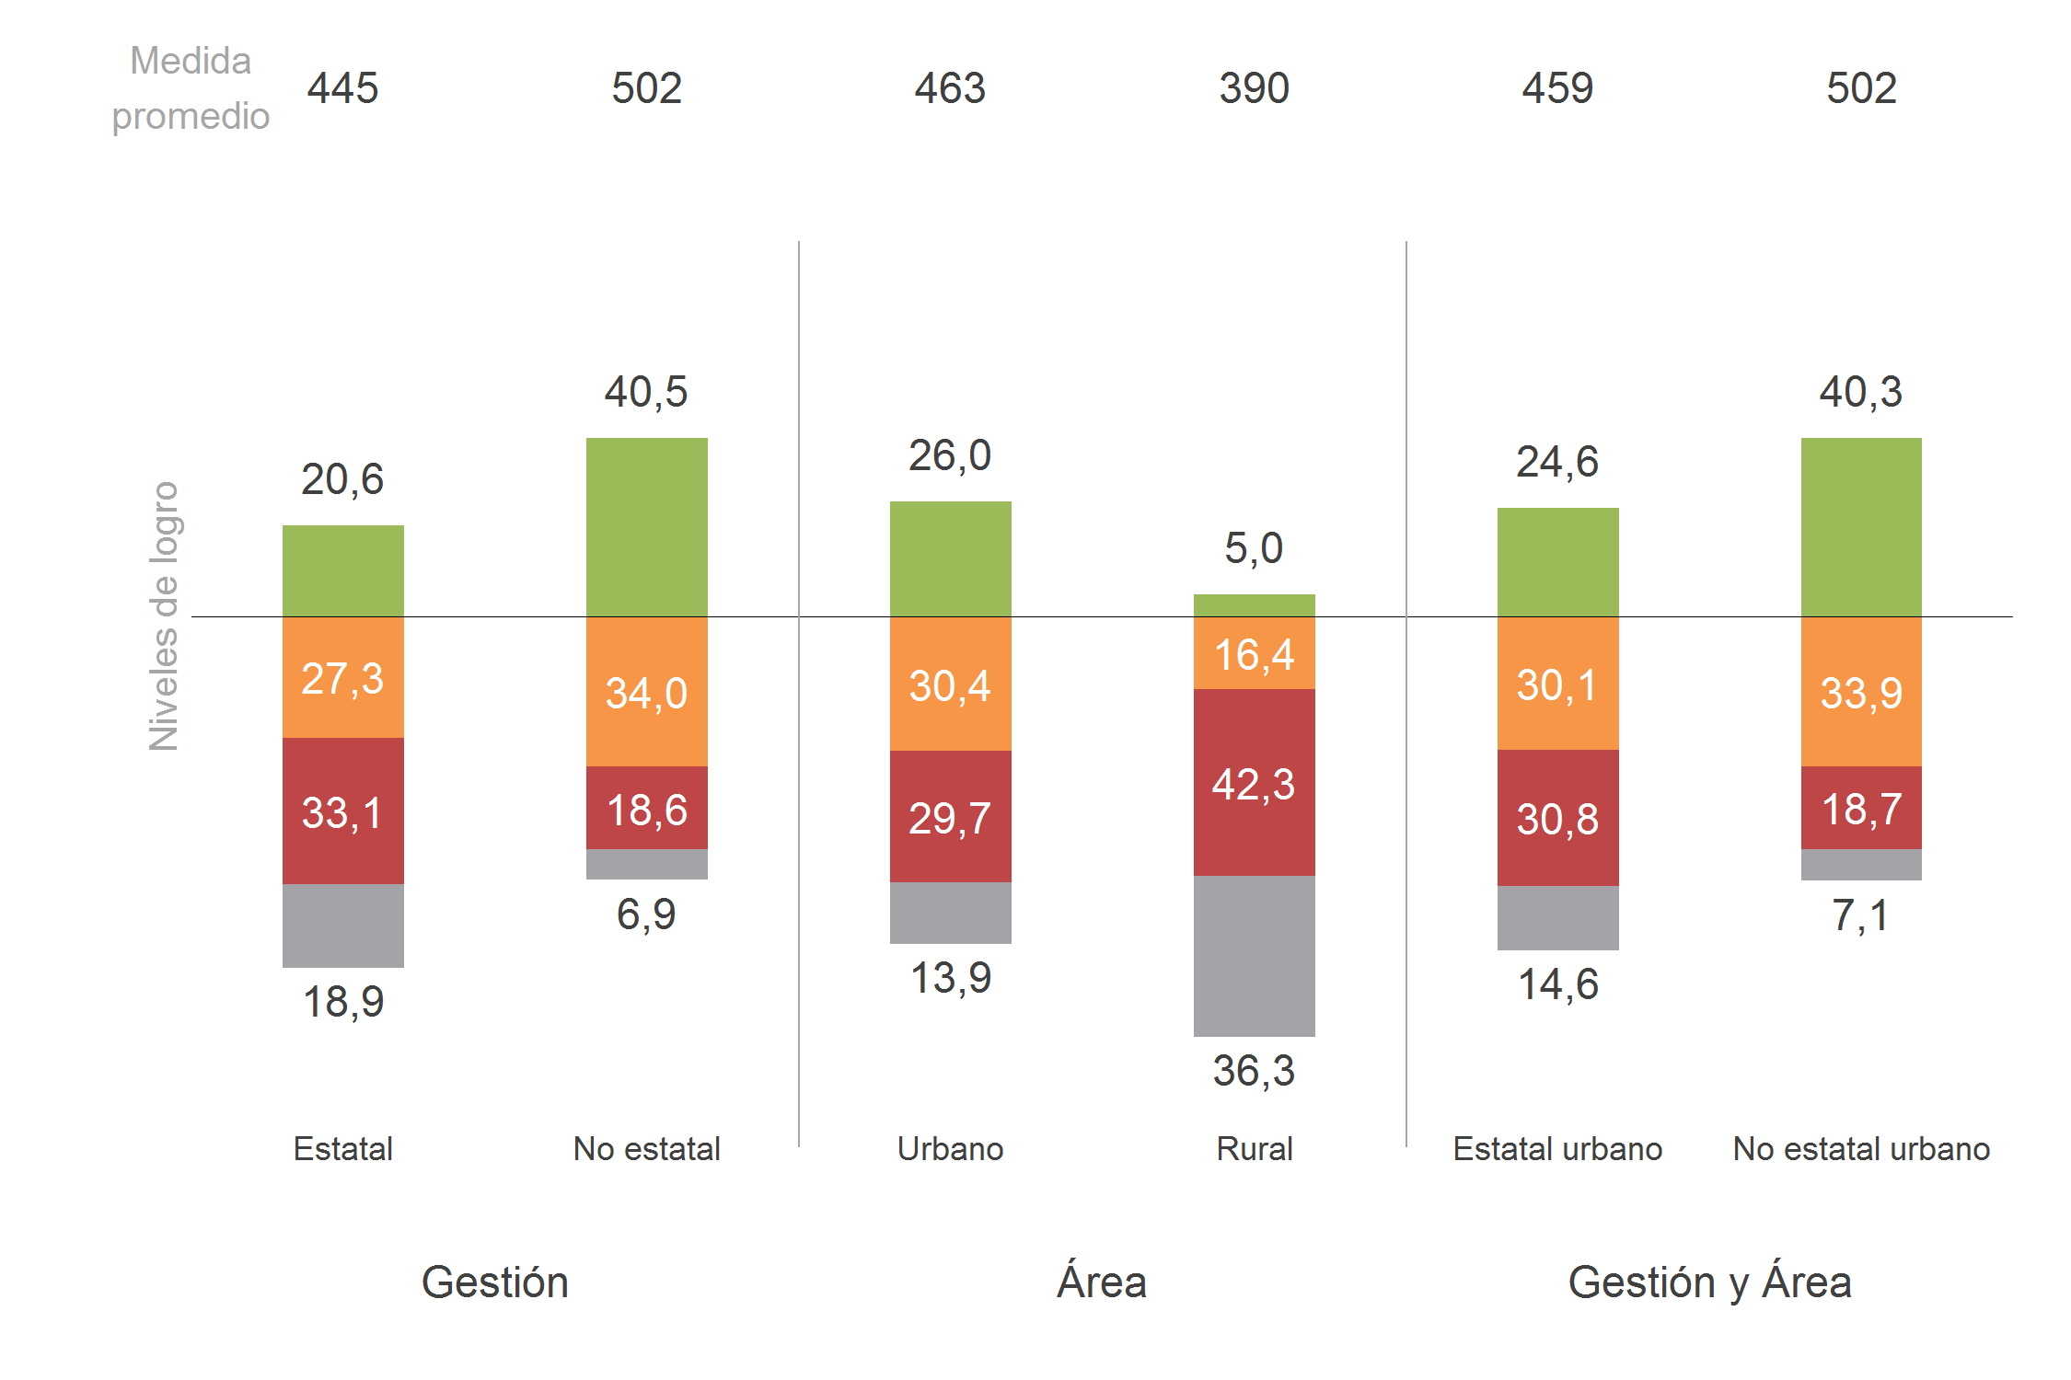
Lectura: resultados de la región por características de la escuela según medida promedio y niveles de logro
4° grado de primaria Lectura ECE 2016

Slide 19
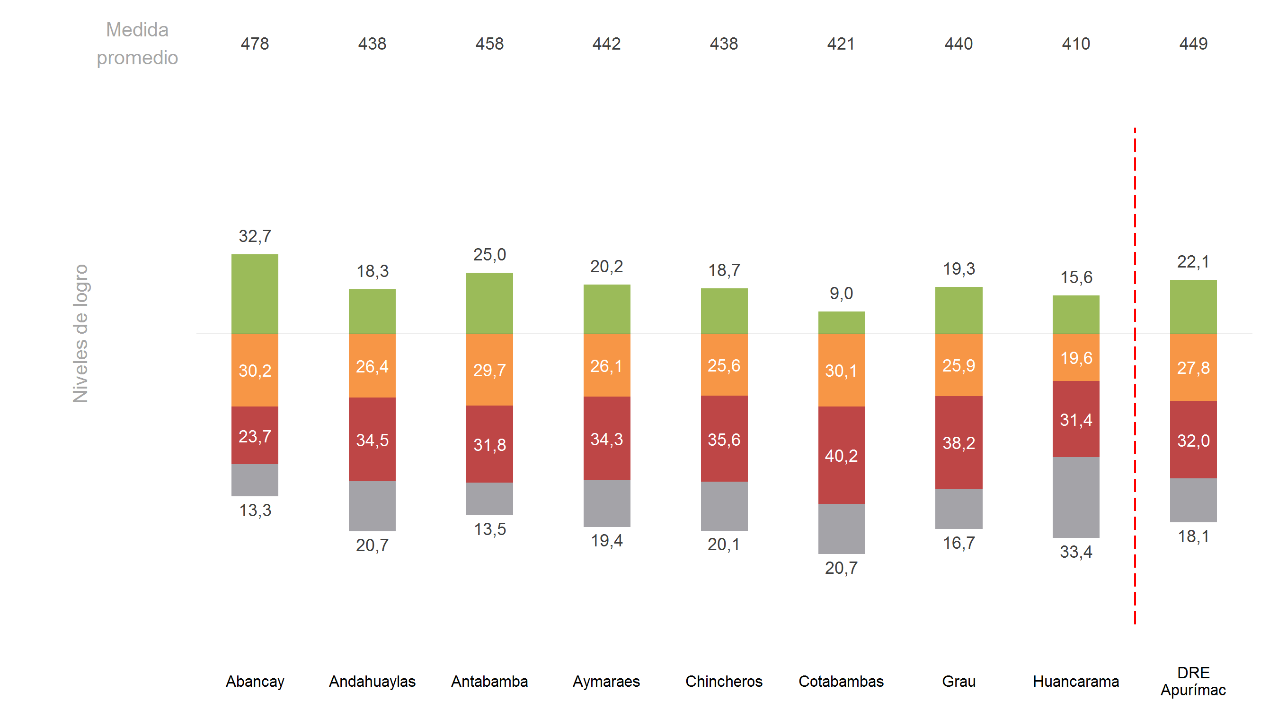
Lectura: resultados de las UGEL según medida promedio y niveles de logro
4° grado de primaria Lectura ECE 2016

Slide 20
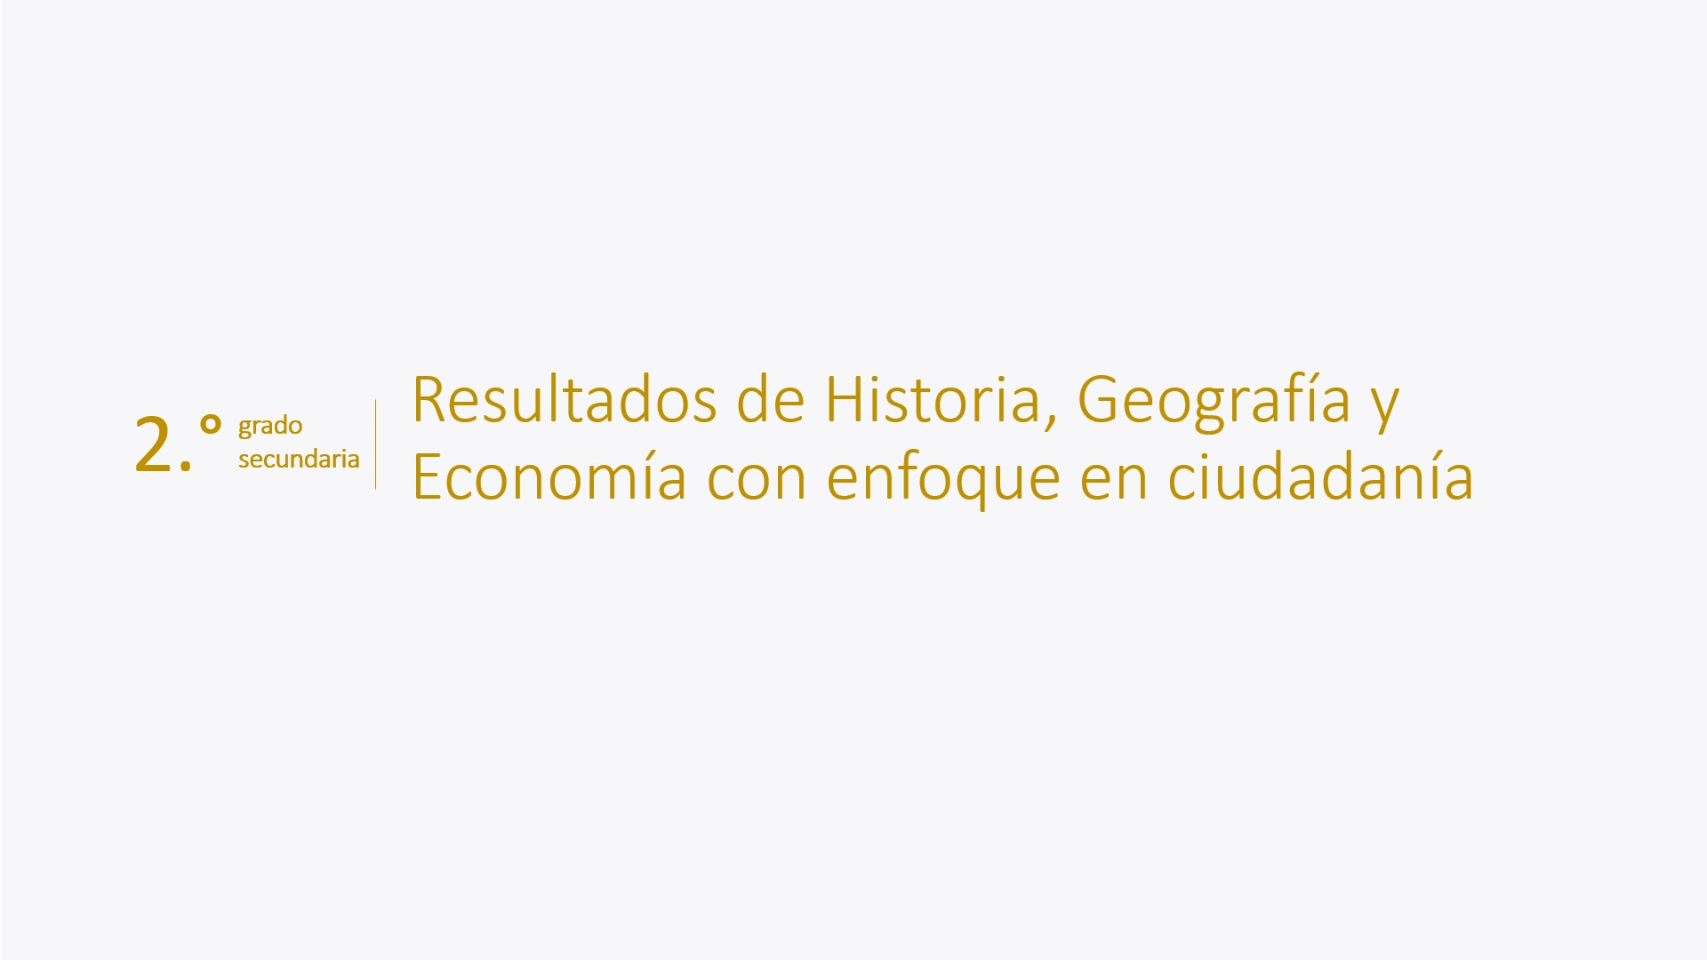

Slide 21
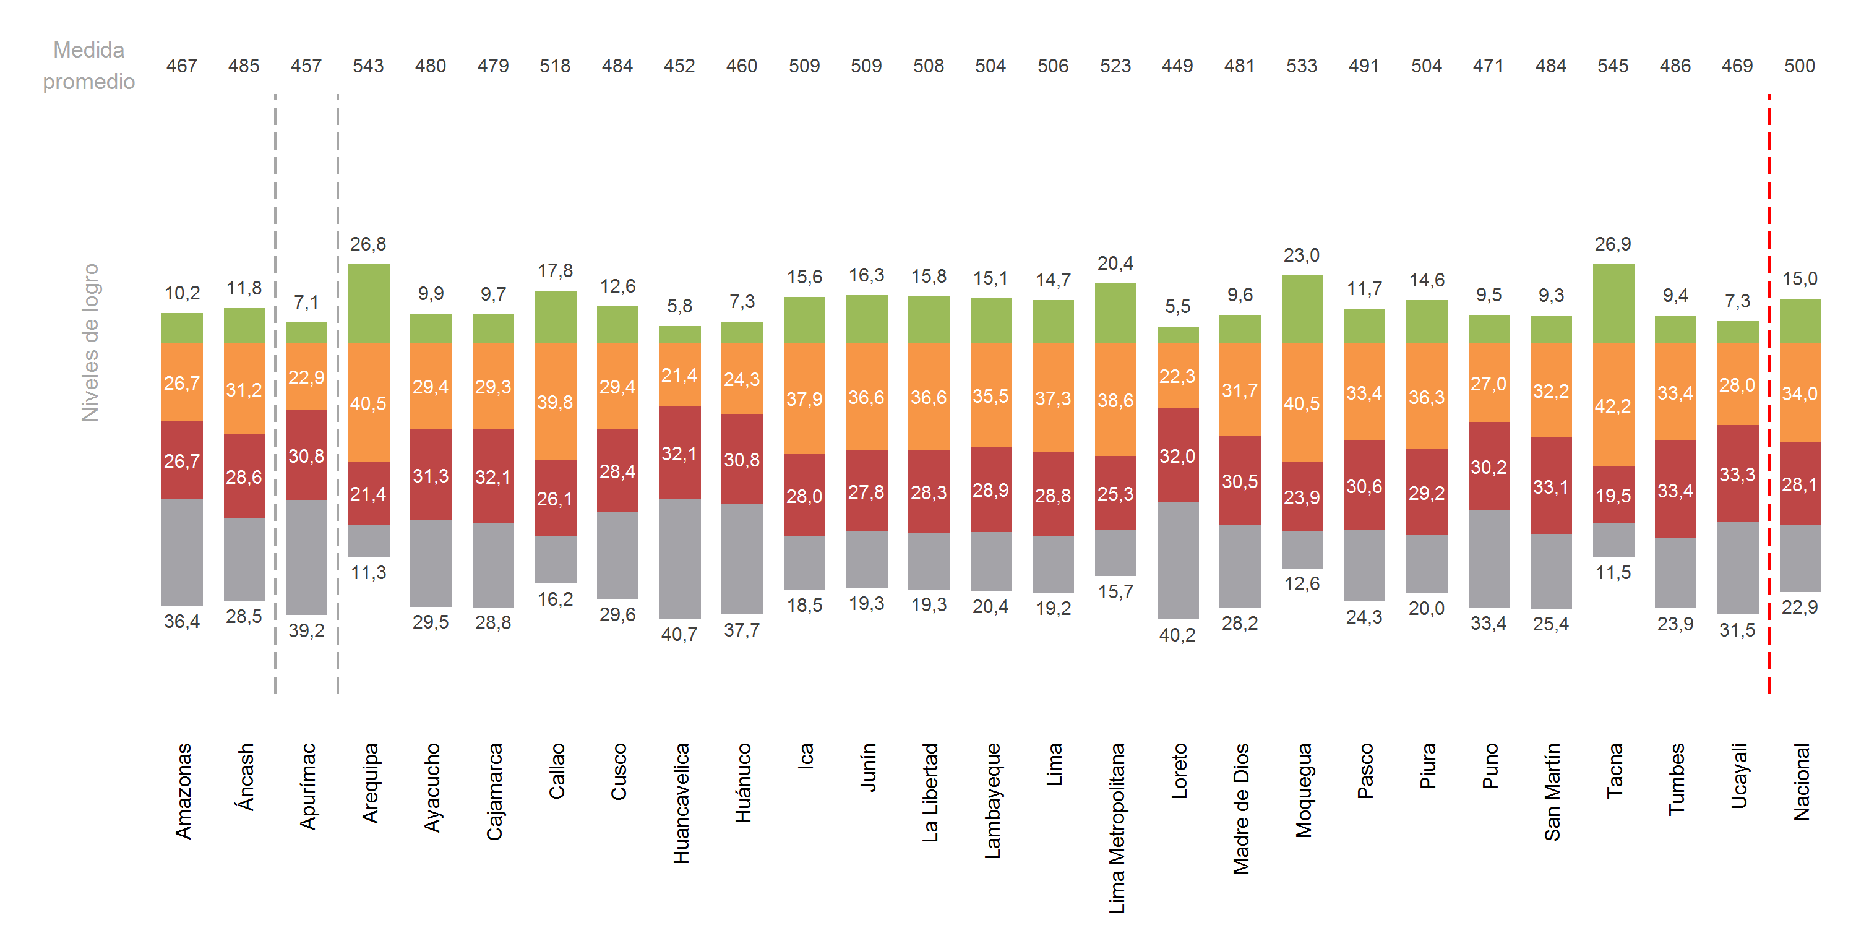
Historia, Geografía y Economía: resultados por región según medida promedio y niveles de logro
2° grado de secundaria Historia, Geografía y Economía ECE 2016

Slide 22
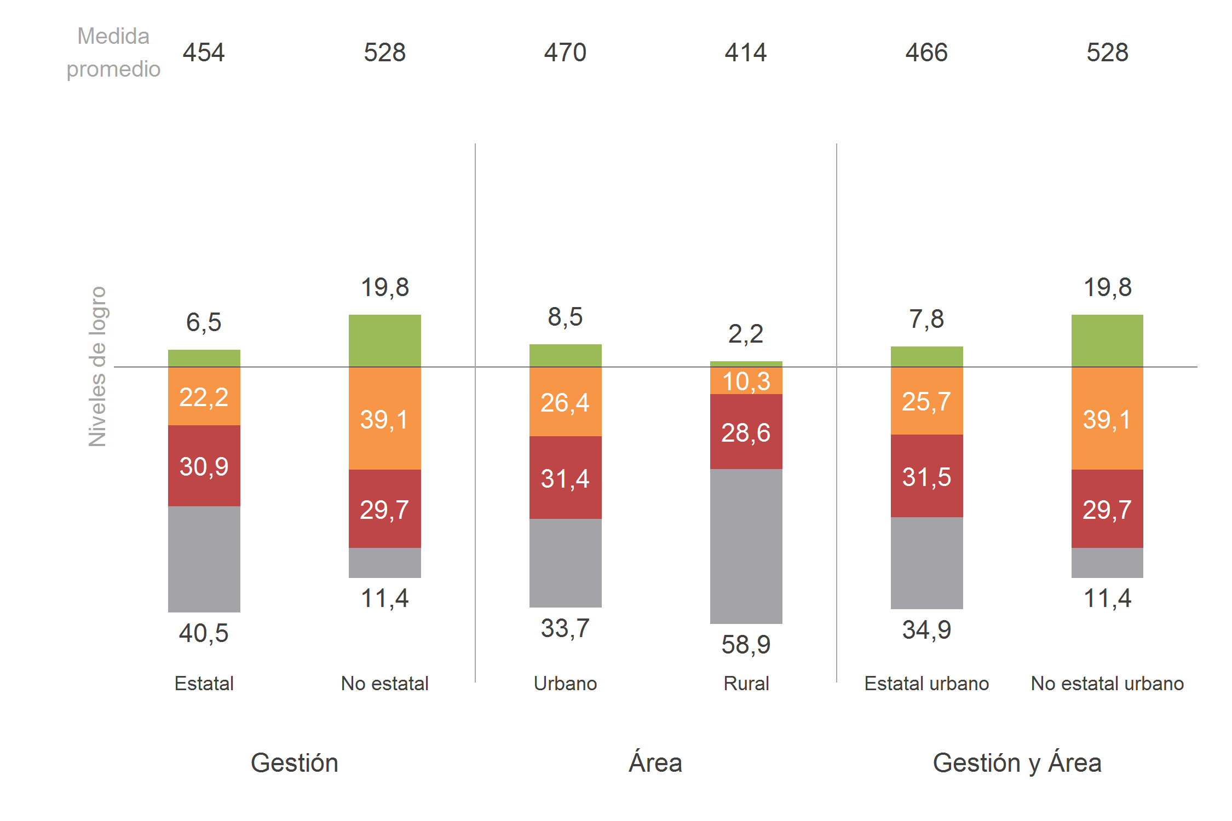
Historia, Geografía y Economía: resultados de la región por características de la IE según medida promedio y niveles de logro
2° grado de secundaria Historia, Geografía y Economía ECE 2016

Slide 23
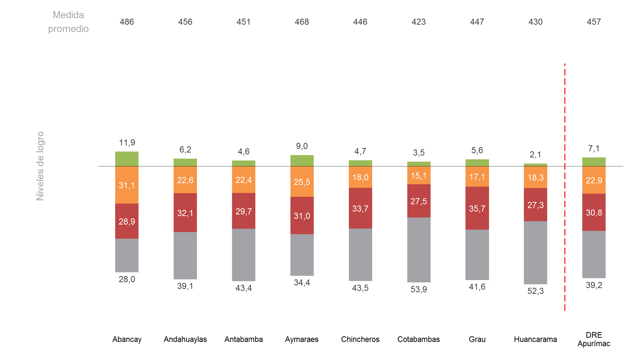
Historia, Geografía y Economía: resultados de las UGEL según medida promedio y niveles de logro
2° grado de secundaria Historia, Geograf´ıa y Econom´ıa ECE 2016

Slide 24
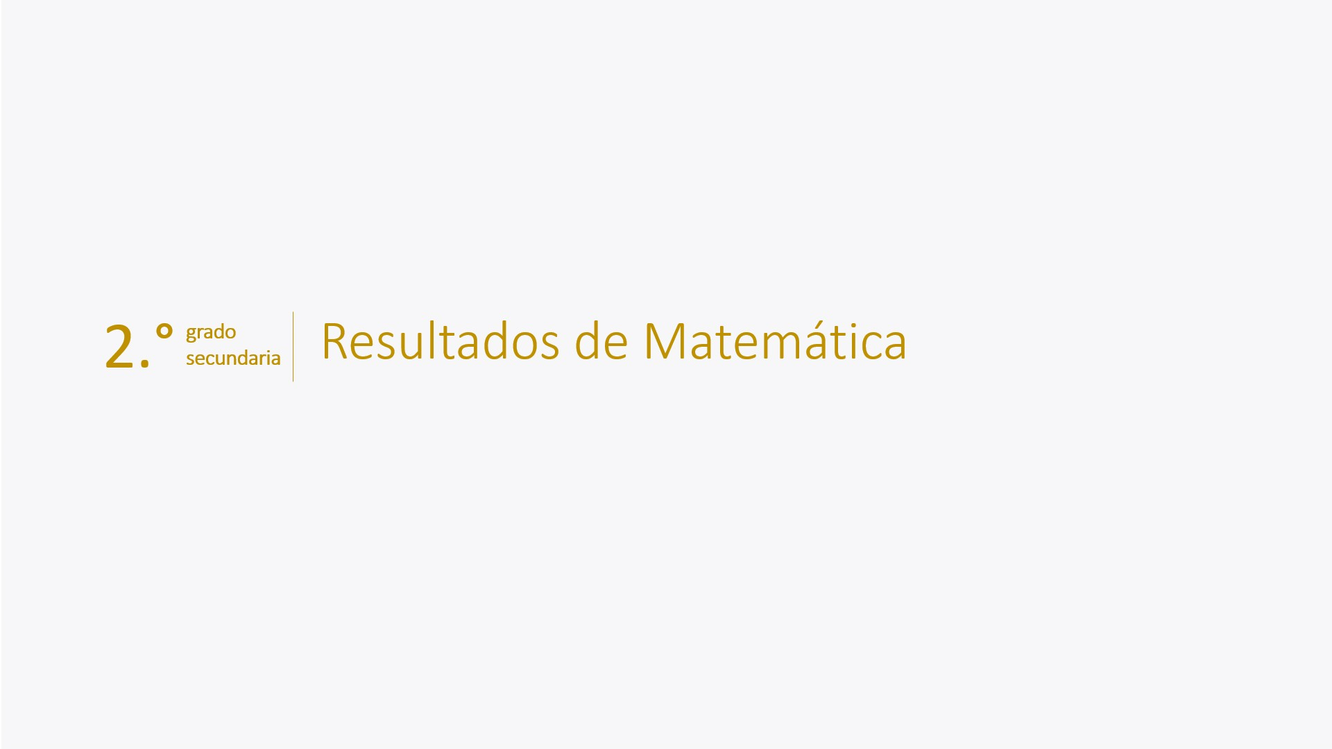

Slide 25
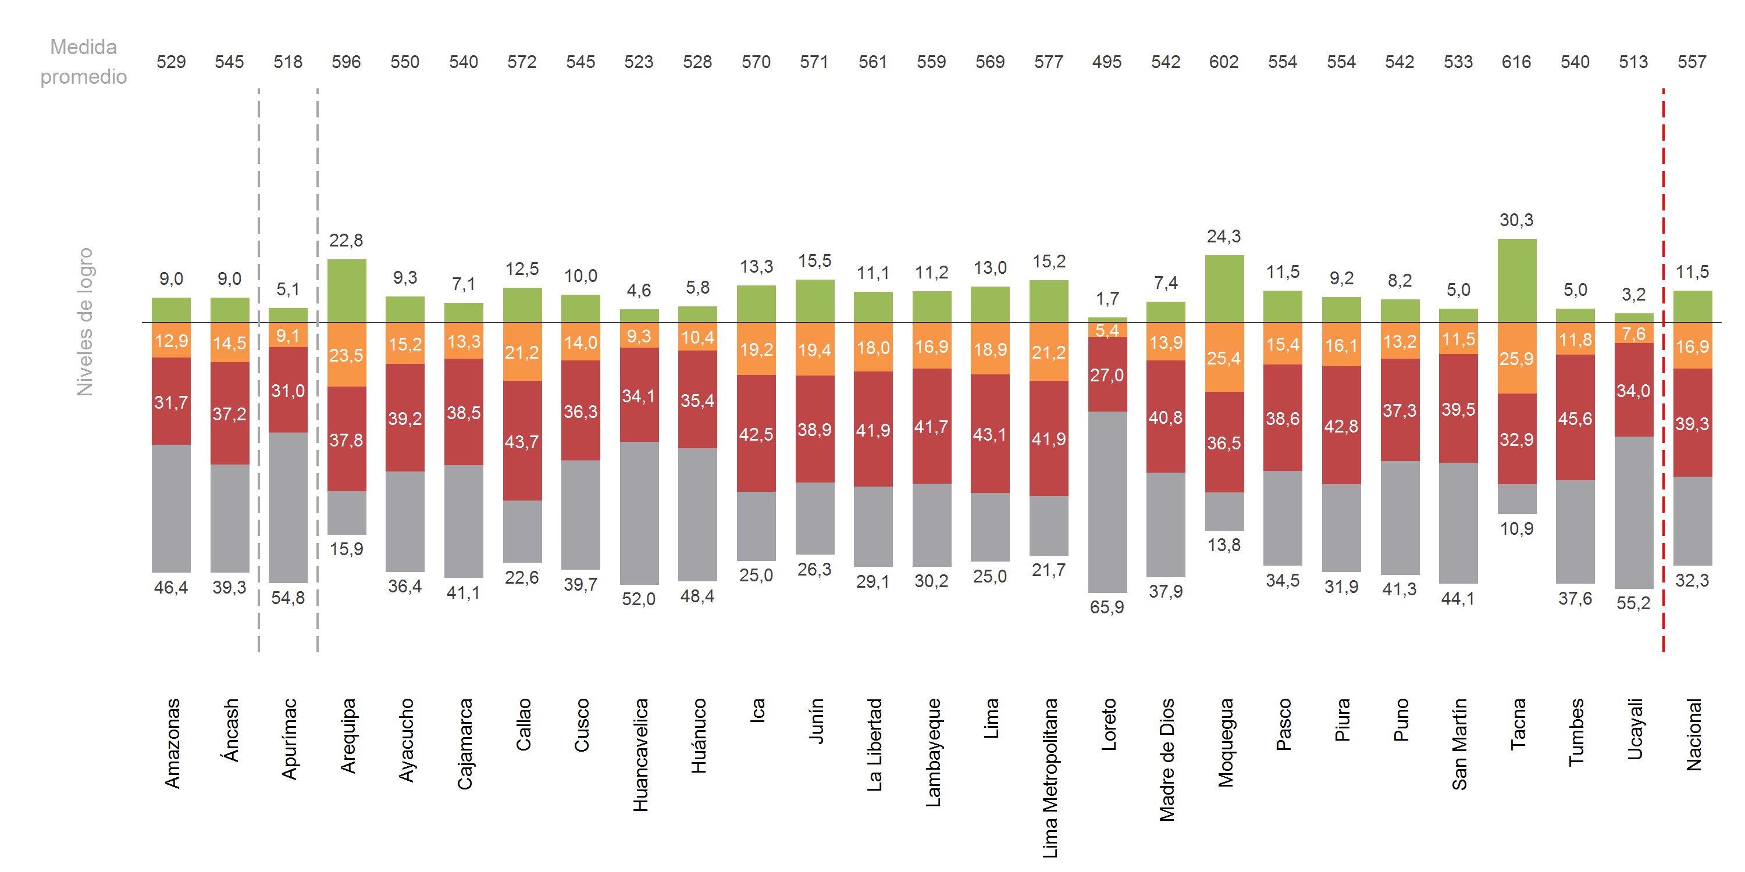
Matemática: resultados por región según medida promedio y niveles de logro
2° grado de secundaria Matemática ECE 2016

Slide 26
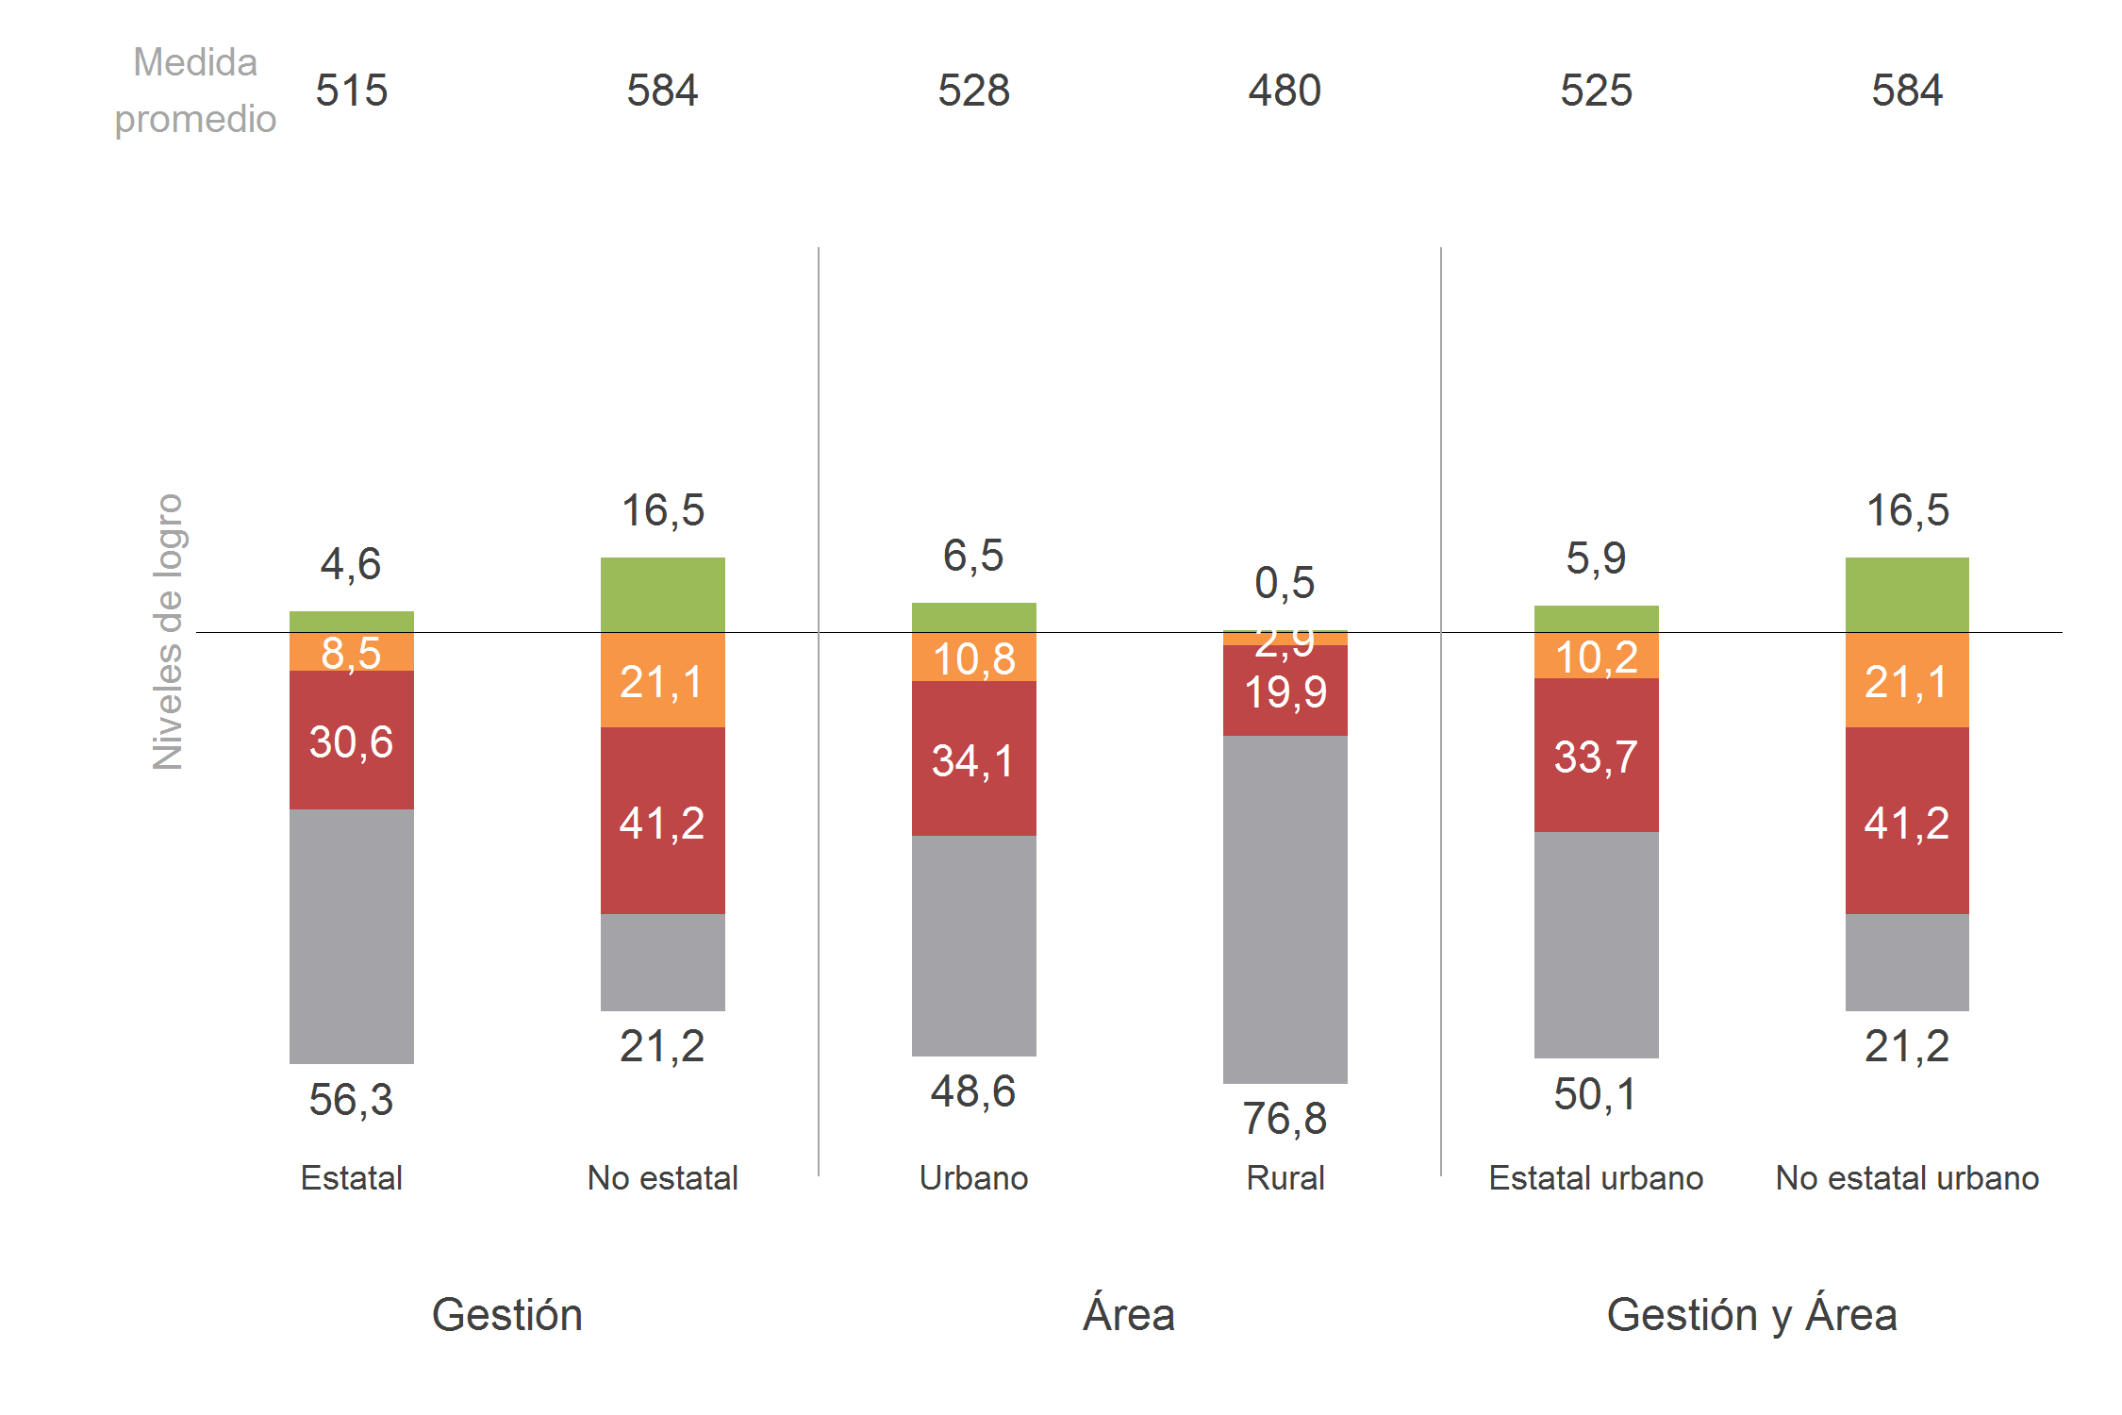
Matemática: resultados de la región por características de la escuela según medida promedio y niveles de logro
2° grado de secundaria Matemática ECE 2016

Slide 27
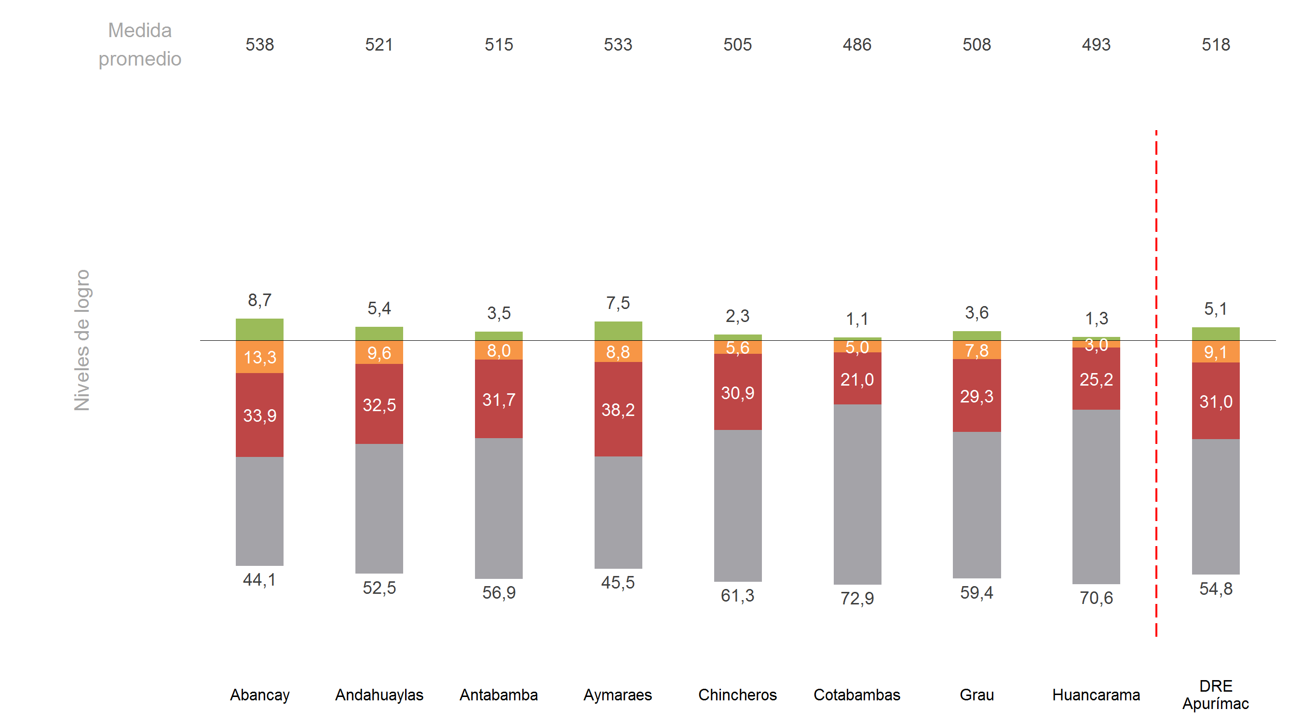
Matemática: resultados de las UGEL según medida promedio y niveles de logro
2° grado de secundaria Matemática ECE 2016

Slide 28


Slide 29
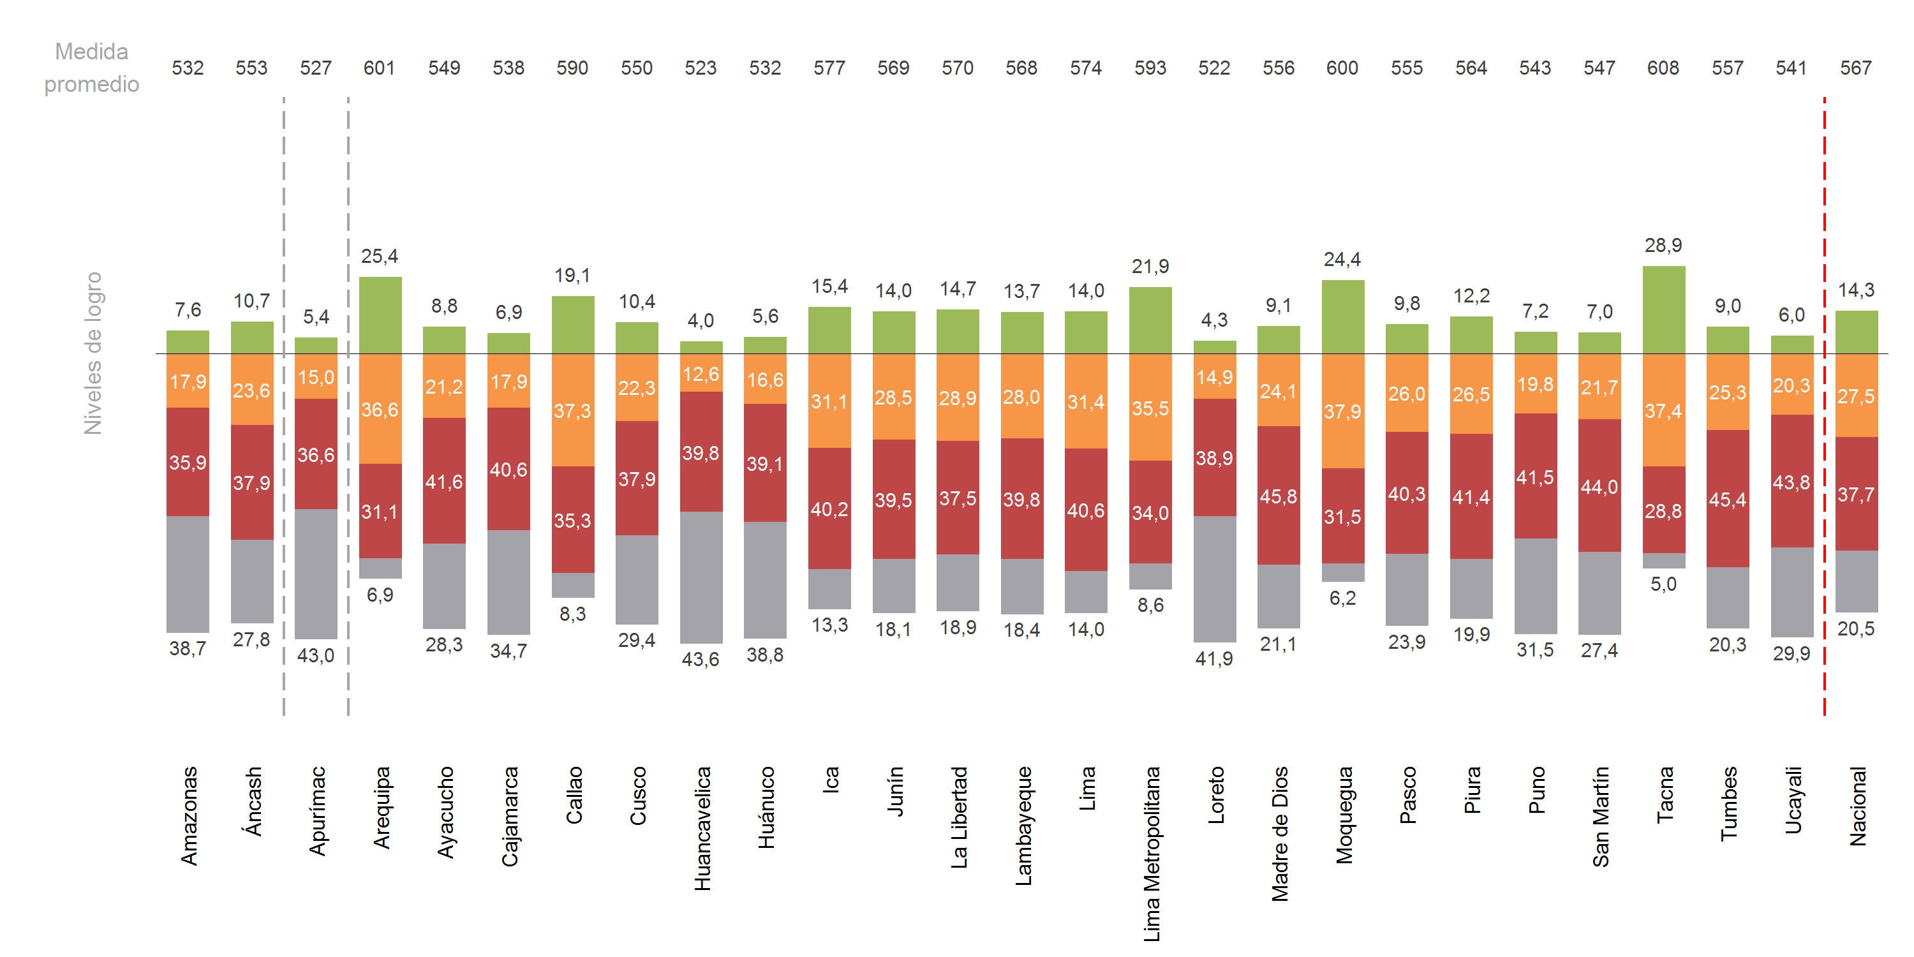
Lectura: resultados por región según medida promedio y niveles de logro
2° grado de secundaria Lectura ECE 2016

Slide 30
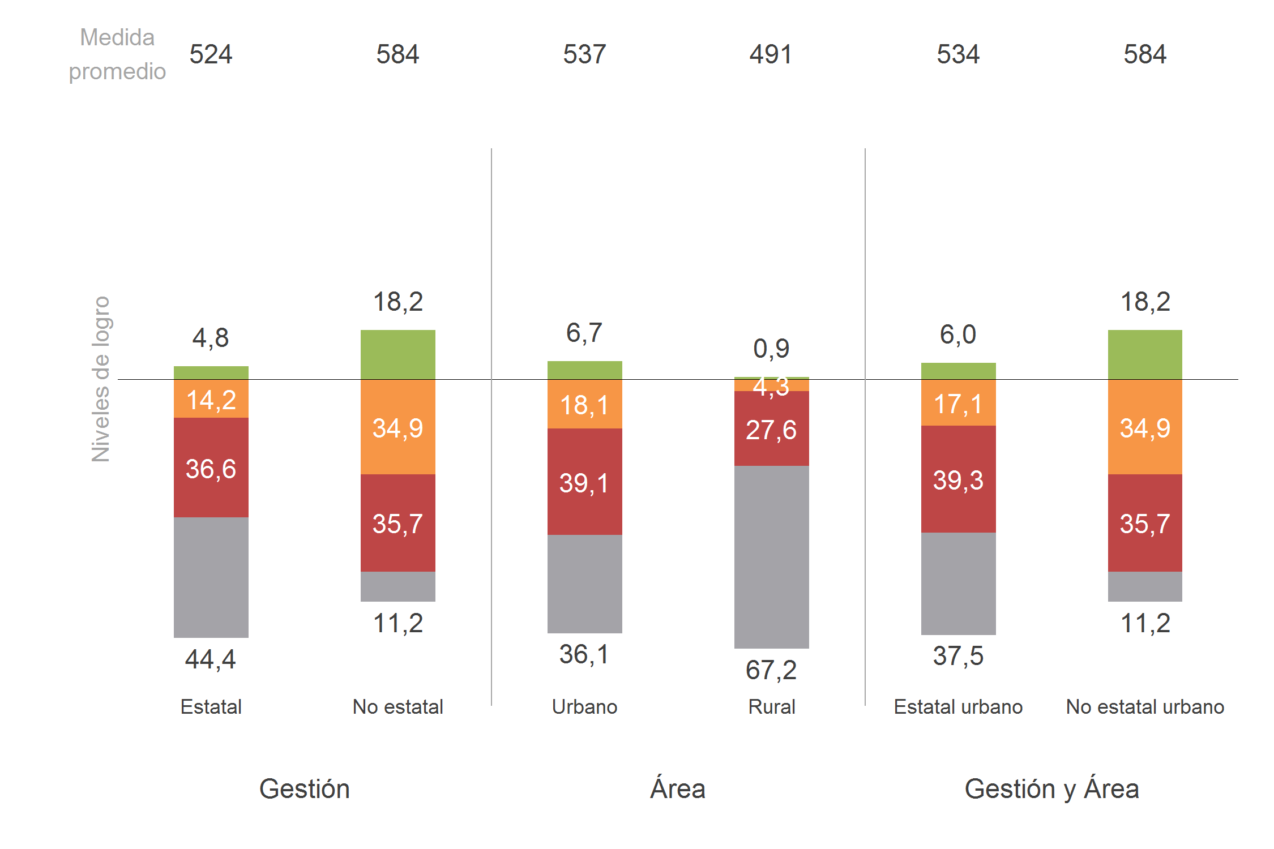
Lectura: resultados de la región por características de la escuela según medida promedio y niveles de logro
2° grado de secundaria Lectura ECE 2016

Slide 31
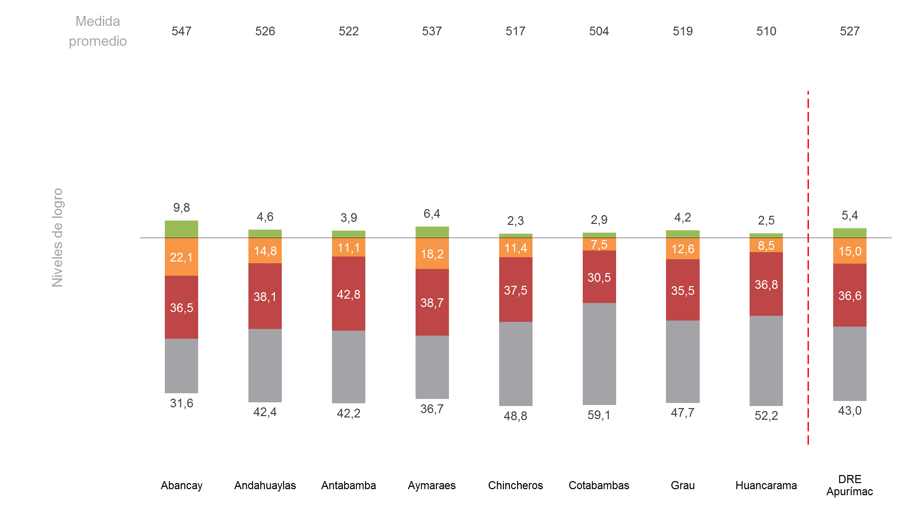
Lectura: resultados de las UGEL según medida promedio y niveles de logro
2° grado de secundaria Lectura ECE 2016

